Slide 1

ANTHROPIC DEEP RESEARCH
Anthropic 深度调研报告
研究范围
产品全景
Claude、模型、Enterprise、Platform、Code、
重点覆盖创始团队、公司治理、核心技术架构、完整产品体系、To B 产品策略，以及供应链行业近似落地路径。
Cowork、Security、连接器与云渠道。
To B 重点
员工部署、平台内嵌、企业治理、采购合规、生态集
成。
证据原则
仅使用公开真实来源；供应链案例明确标注“直接证据”与
“能力映射”。
浅色模板版｜所有关键论断均在相关页面附来源索引，未公开披露的信息不作事实化推断。

Slide 2
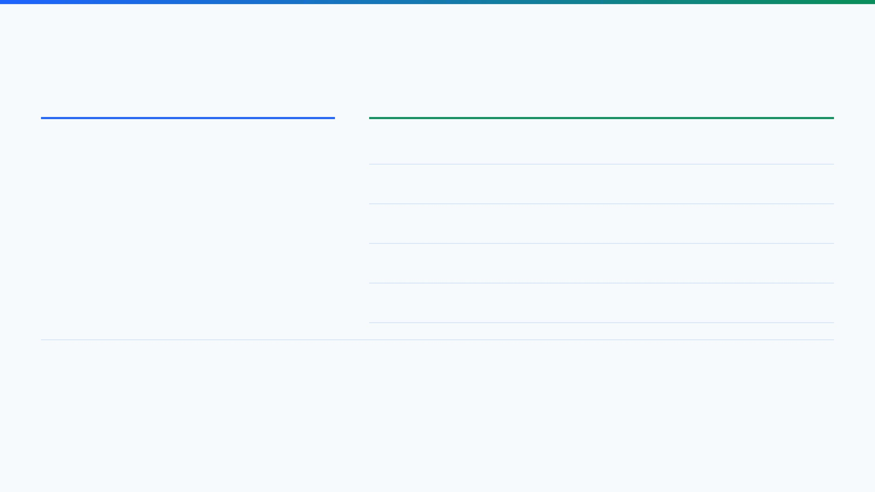
COMPANY SNAPSHOT
公司画像：安全优先的企业 AI 平台公司
Anthropic 不是单一聊天机器人公司，而是围绕 Claude 模型、企业应用、开发者平台、安全治理和多云渠道构建的 AI 平台公司。
核心判断：以安全可信为品牌差异，以 Claude 为商业化载体
成立时间
2021 年，由 Dario Amodei、Daniela Amodei 等前 OpenAI 成员共同创立。
法人形态
Public Benefit Corporation，公开强调负责任开发与长期公共利益。
Anthropic 将使命、安全研究、产品设计和企业治理连接在一起：一端通过 Claude 面向个人和企业提供 AI 助手、代码和流程自动化；另一端通过 API、云平台和连接器生态进入企业系统。
使命
研究并构建可靠、可解释、可 steer 的 AI 系统。
主产品
Claude 模型族、Claude.ai、Claude Enterprise、Claude Platform、Claude Code、Cowork、Security。
生态伙伴
Amazon、Google Cloud、Microsoft 等云渠道支持企业采购、算力和治理。
技术定位
商业定位
行业机会
Frontier model + safety alignment + agentic platform。
个人订阅、企业席位、API 消耗、云渠道采购并行。
知识工作、工程组织、合规行业、运营自动化和数据密集流
程。
来源：Anthropic Company https://www.anthropic.com/company；Claude Product https://claude.com/product/overview；Anthropic News / Funding and Cloud Partner pages。

Slide 3
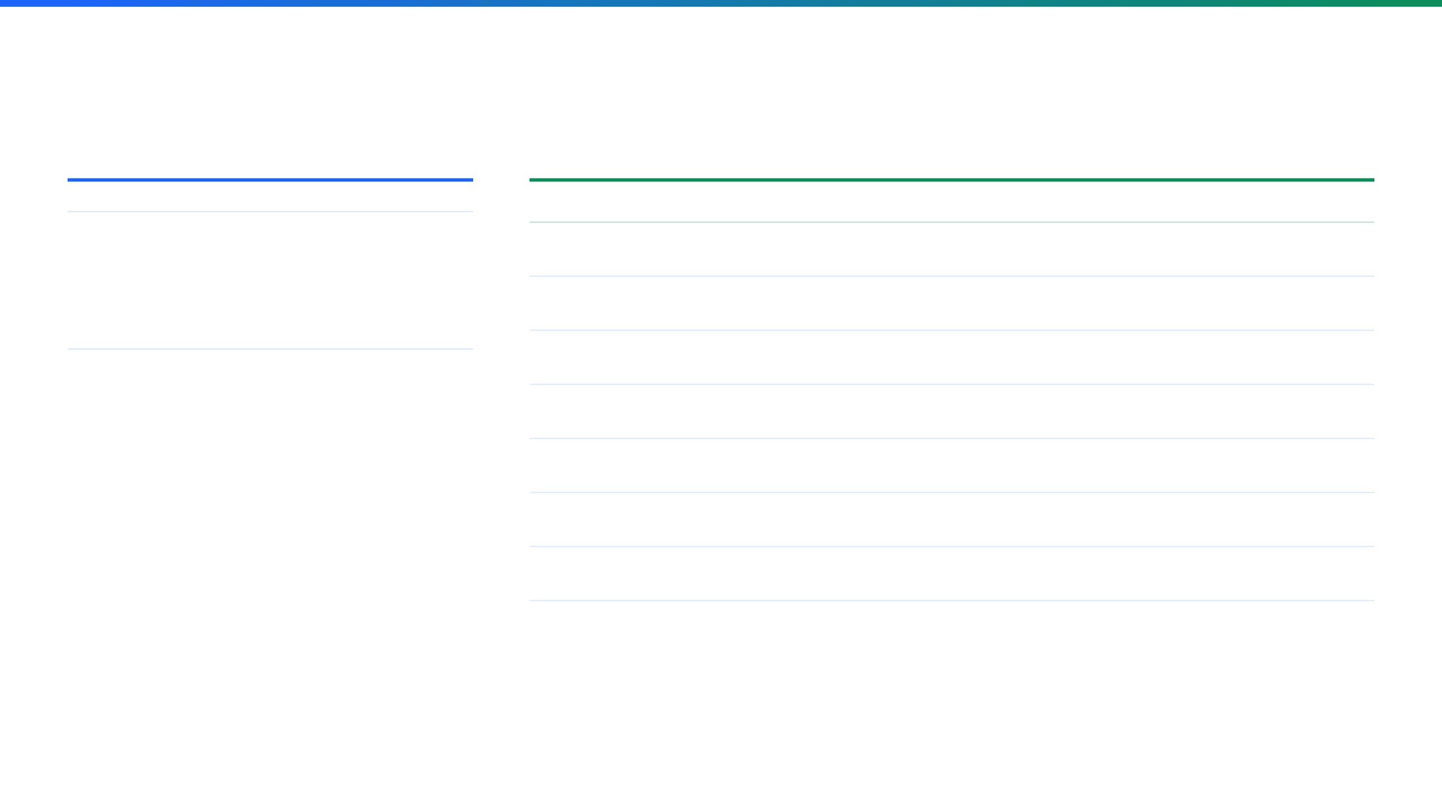
FOUNDERS
创始团队：研究、安全、政策与商业化组合
Anthropic 由一批前 OpenAI 成员创立，团队公开信息显示其早期基因集中在大模型研究、安全、政策、工程与商业运营交叉地带。
公开创始成员
公开角色/背景侧重点
Dario Amodei
Dario Amodei
CEO，AI 研究与安全领导者，Anthropic 公开愿景的主要表达者。
联合创始人兼 CEO。公开履历显示其曾在 OpenAI 领导安
全与研究相关工作，并成为 Anthropic 安全优先叙事的核
Daniela Amodei
President，组织运营、商业拓展与公司建设。
心代表。
Tom Brown
研究与工程背景，公开资料常与 GPT-3 研究工作相关联。
Daniela Amodei
联合创始人兼 President。公开资料显示其承担公司运营、
Jack Clark
政策与传播背景，Anthropic 政策、安全与行业叙事的重要人物。
商业化和组织建设角色，是 Anthropic 从研究组织走向企
业平台的重要人物。
Jared Kaplan
AI 研究背景，公开资料与 scaling laws 和模型研究相关。
团队特征：早期创始组合不是单一商业团队，而是研究、安全治理、工程和业务运营共同构成。
Sam McCandlish
研究背景，公开资料与深度学习和大模型训练相关。
Chris Olah
可解释性研究者，公开资料与神经网络解释性研究高度相关。
来源：Anthropic Company；Dario Amodei 个人公开资料；权威媒体与投资方公开介绍。仅列公开可核验角色，不推断未披露职责。

Slide 4

GOVERNANCE
治理结构：PBC 与 LTBT 构成长期护栏
Anthropic 公开强调其治理结构服务于长期公共利益：公司为 Public Benefit Corporation，并设置 Long-Term Benefit Trust 以在特定治理事项中发挥监督作用。
公司架构解读
Public Benefit Corporation
公司形态要求管理层在股东利益之外考虑公共利益和特定公益目的，这与其“负责任开发 AI”的使命相匹
不是传统 SaaS 单线组织
配。
研究、安全和政策职能在公司战略中处于高优先级，而非只服务产品包装。
Board / Company Management
企业可信度是产品卖点
董事会和管理层负责公司运营、资本、商业化、产品路线和风险管理；公开资料未披露完整内部组织图。
PBC、RSP、Constitutional AI 与企业数据承诺共同构成 To B 销售中的“信
任叙事”。
公开边界
Long-Term Benefit Trust
Anthropic 未公开完整组织架构、各业务线 P&L 或内部汇报关系；本页仅基
LTBT 作为公开治理安排的一部分，被设计为在公司发展和 AI 风险上升时提供长期利益视角。
于官方公开治理与职能信息。
Functional Organization
公开招聘和公司页面显示其职能覆盖 Research、Product、Engineering、Policy、Security、Sales、
GTM、Operations 等。
来源：Anthropic Company / Governance pages；Anthropic Responsible Scaling Policy；公开招聘和公司页面。未公开内容不作推断。

Slide 5

VISION & SAFETY
愿景：把 AI 安全当作系统性科学
Anthropic 的愿景不是仅“做更强模型”，而是把可靠性、可解释性、可控性和安全部署作为研究与商业化的共同前提。
01 MISSION
02 RESEARCH
03 GOVERNANCE
04 ENTERPRISE TRUST
可靠、可解释、可控制
安全研究产品化
Responsible Scaling
企业可信部署
官方使命围绕 reliable、interpretable、steerable AI systems 展开，强调模型能力增长必须与控制能力同步。
Constitutional AI、可解释性、红队测试和评估体系不是外部装饰，而是进入 Claude 产品设计的底层方法。
RSP 将模型能力与部署防护等级关联，使前沿模型发布拥有更清晰的风险升级机制。
数据承诺、访问控制、合规认证、审计日志和云渠道共同服务于企业采购中的信任与责任问题。
战略含义：安全不是 Anthropic 的边缘职能，而是品牌差异、监管沟通和企业销售的共同基础。
产品含义：Claude 的定位更偏“可信企业智能体平台”，而不是只与消费级聊天机器人竞争。
来源：Anthropic Company；Constitutional AI research；Responsible Scaling Policy；Claude Enterprise security and trust pages。

Slide 6
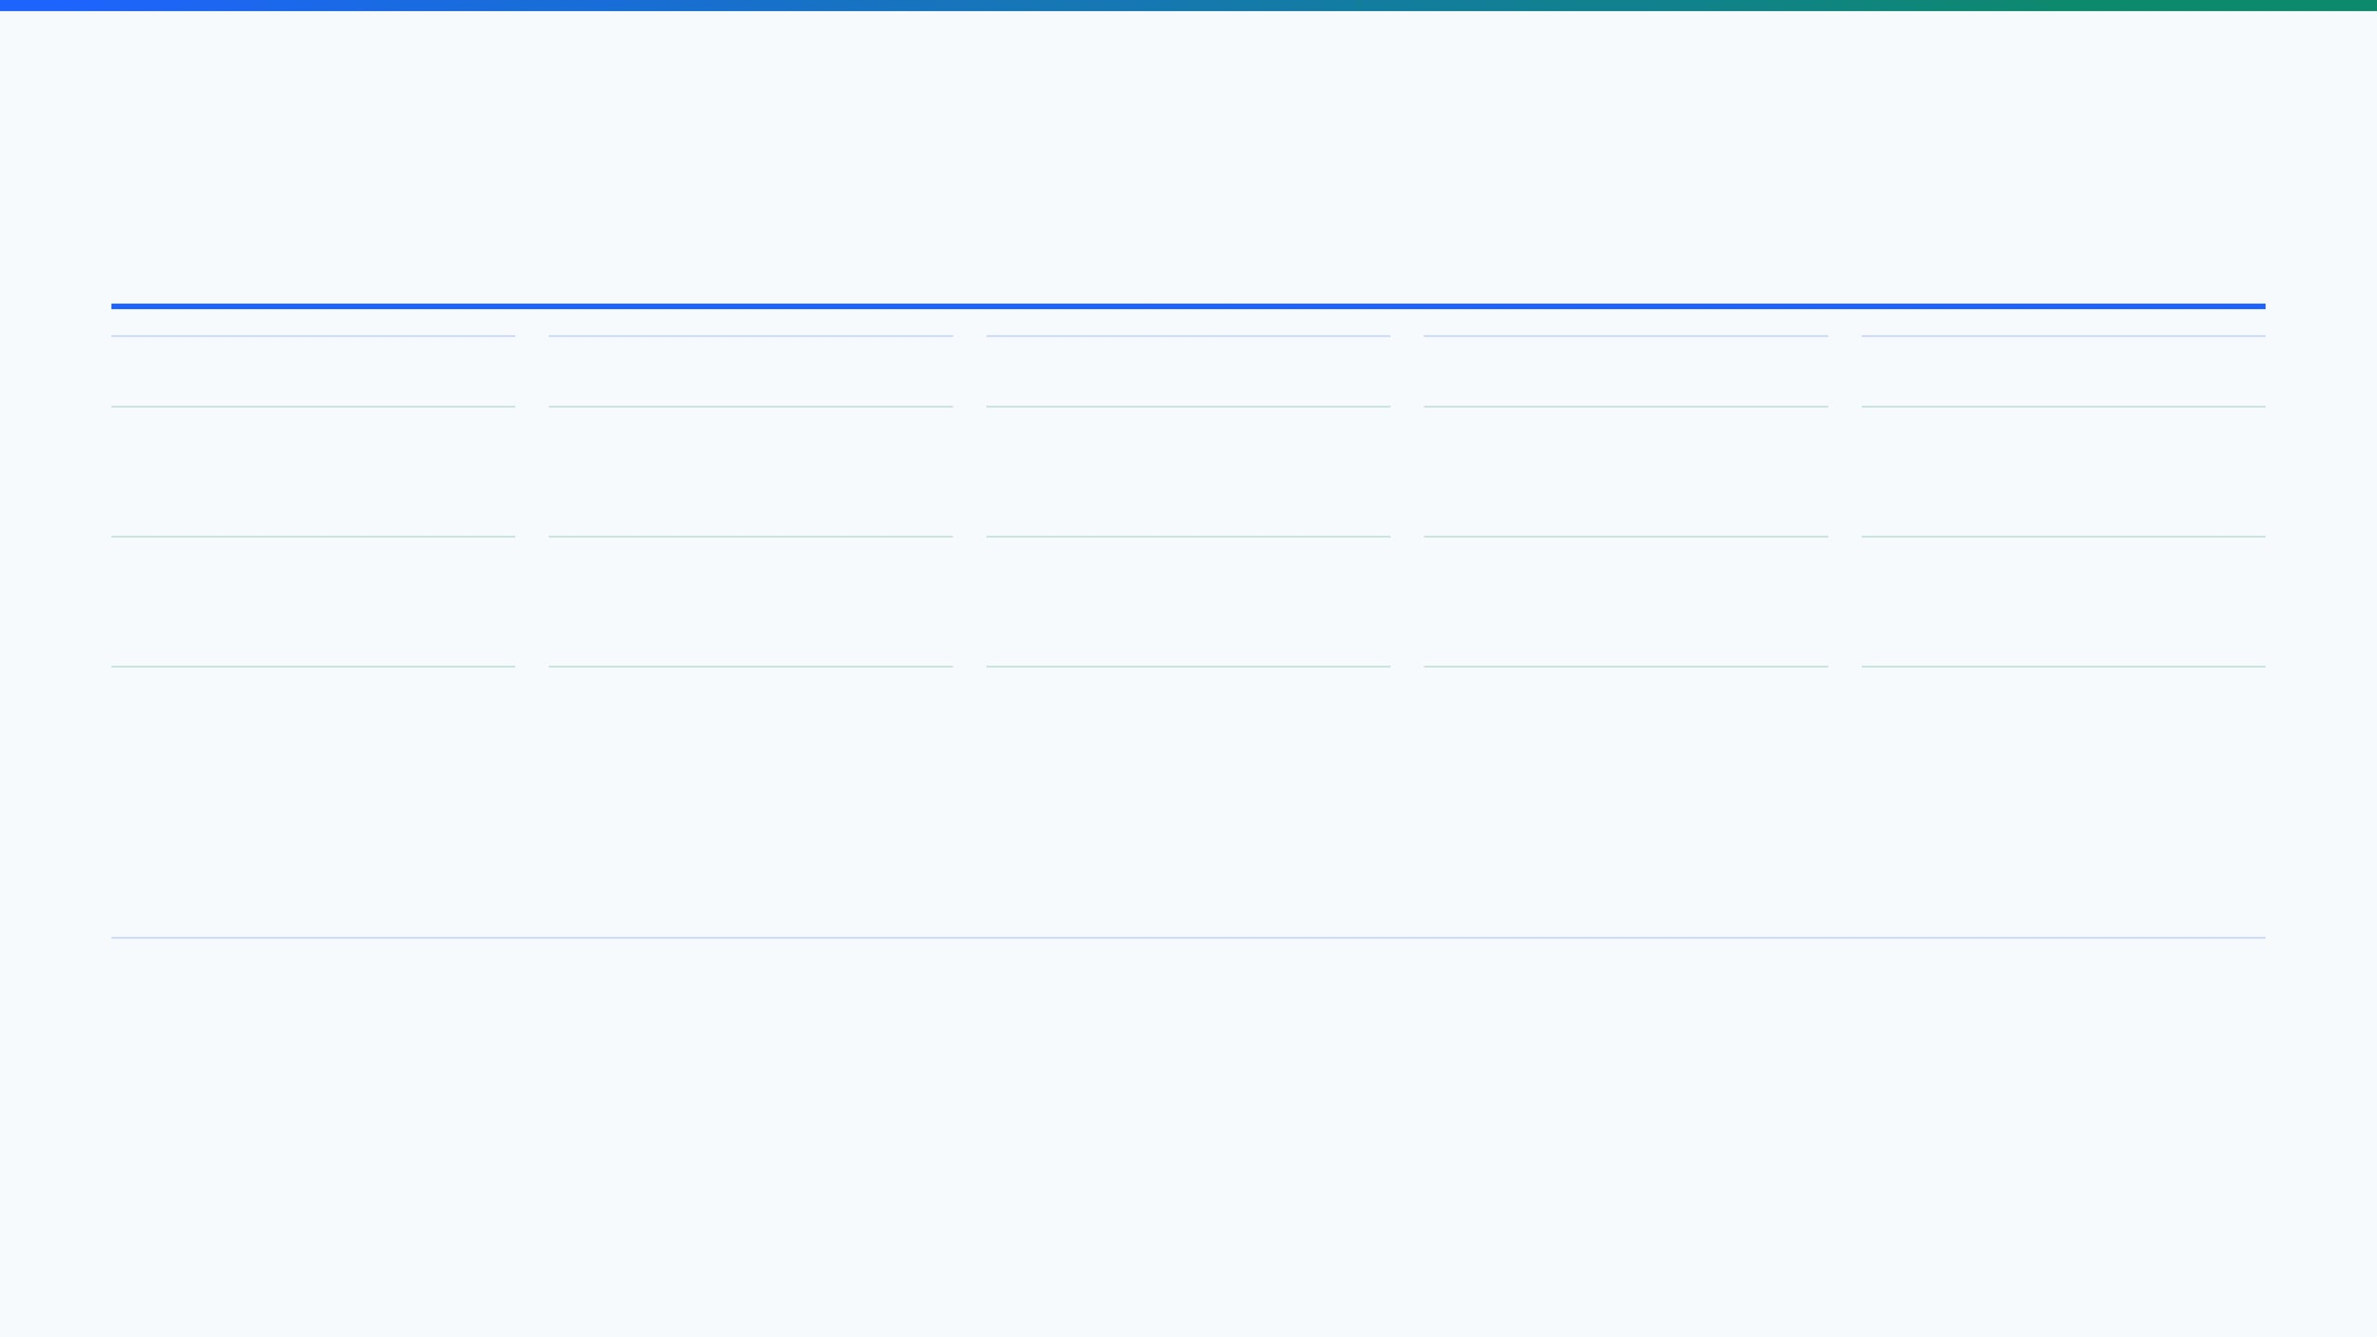
TECHNICAL ARCHITECTURE
技术架构：模型、安全、产品、开发者与云生态
Anthropic 的技术架构可以看作从 Claude 模型族出发，叠加安全对齐、应用产品、开发者平台与多云企业渠道的组合。
MODEL LAYER
SAFETY LAYER
APPLICATION LAYER
PLATFORM LAYER
CLOUD & ECOSYSTEM
Claude Fable / Opus
Constitutional AI
Claude.ai
Messages / Batches
AWS / GCP / Azure
复杂推理与高价值长任务。
原则反馈与安全对齐。
个人与团队聊天助手。
实时与异步调用。
企业采购、IAM 与云治理。
Claude Sonnet
RSP / ASL
Enterprise
Files / Skills
MCP Connectors
企业主力模型，平衡能力、速度与成
随能力升级而增强防护。
员工 AI 工作台。
上下文与 SOP 封装。
连接工具、数据库和 SaaS。
本。
Claude Haiku
Eval / Red Team
Code / Cowork
Agents / Sessions
Plugins
低延迟、高容量和成本敏感任务。
评估、红队和部署门槛。
工程与流程自动化。
托管智能体生命周期。
面向角色和部门分发能力。
员工侧路径
平台侧路径
通过 Claude Enterprise 将 AI 纳入企业身份、权限、审计、连接器和成本控制。
通过 Claude Platform/API 把模型和智能体嵌入企业自有产品、流程和后台系统。
来源：Claude API Overview；Intro to Claude；Claude Enterprise；Claude Partners pages。

Slide 7
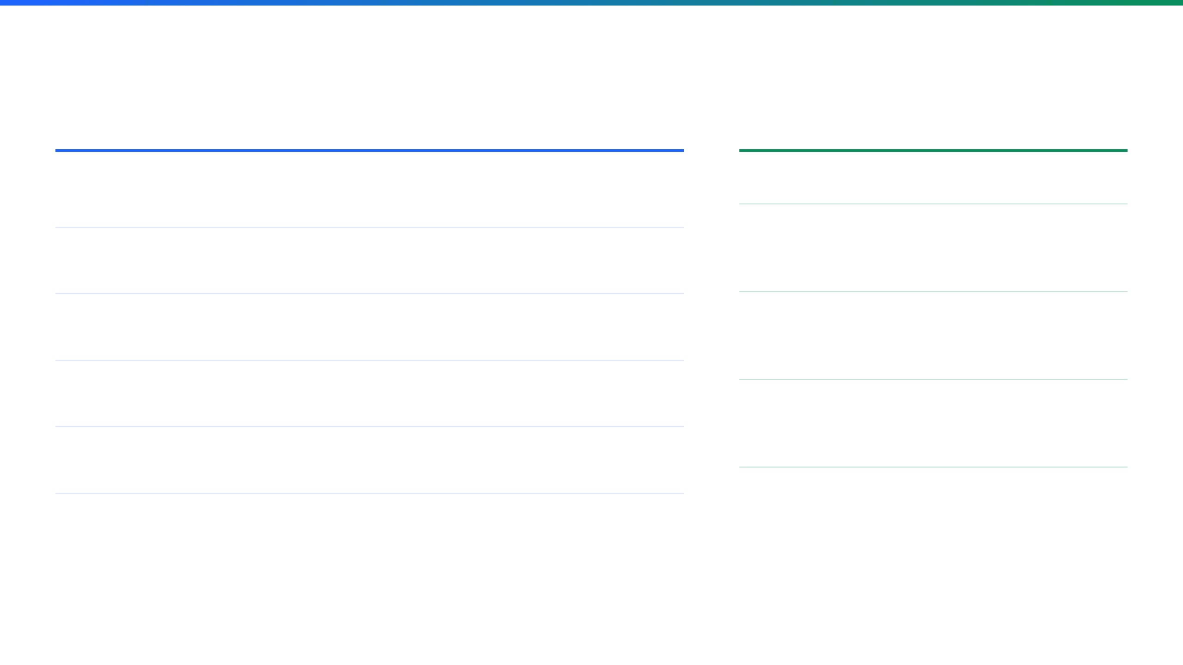
SAFETY METHODS
安全方法：Constitutional AI 与 Responsible Scaling
Anthropic 将安全方法嵌入模型训练、评估、发布和企业部署过程；这也是其差异化品牌和 To B 信任基础。
PRINCIPLES
Claude Constitution
To B 含义
以一组原则指导模型评价和修正回答，而非完全依赖人工偏好标注。
合规叙事
FEEDBACK
Constitutional AI / RLAIF
安全体系为 CISO、法务和治理委员会评估企业 AI 供应商提供材料。
通过 AI feedback 帮助模型学习更有帮助、更诚实、更无害的回答边界。
EVAL
评估与红队
风险分层
在能力、滥用风险、安全性和越狱等维度进行测试与迭代。
RSP 使“模型能力增长”与“防护要求提升”之间有公开方法论。
SCALE
Responsible Scaling Policy
当模型能力接近更高风险等级时，要求相应防护、评估和部署标准。
产品信任
企业不会只看模型分数，更会看数据使用承诺、审计能力、访问控制和
DEPLOY
Enterprise Controls
云边界。
企业侧通过数据承诺、保留策略、审计、访问控制和合规支持形成部署护栏。
证据边界
公开文件说明方法原则和治理框架，但不披露完整训练细节或内部评估
数据。
来源：Anthropic Constitutional AI research；Claude Constitution；Responsible Scaling Policy；Claude Trust / Enterprise pages。

Slide 8

PRODUCT MATRIX
产品全景：从 Claude 到企业智能体平台
Anthropic 的产品不是一个单点聊天工具，而是由模型、应用、企业工作台、开发者平台、工程工具、连接器和云渠道组成的体系。
1. Claude 用户应用
2. Claude Enterprise
3. Claude Platform
Claude.ai / Desktop / Mobile：面向个人与团队的对话、写作、分析、文件理解和日常知识工作入口。
企业员工 AI 工作台：身份、权限、审计、数据承诺、企业连接器和团队管理，面向组织级部署。
API / Console：Messages、Batches、Files、Prompt 工具、模型调用、用量与密钥管理，面向开发者和企业内嵌。
4. Claude Code
5. Claude Cowork
6. Claude Security
CLI / IDE / Enterprise：工程组织的代码理解、改造、测试、调试、安全修复和代码库知识代理。
运营流程智能体：通过浏览器、桌面、连接器和计划任务执行非编码工作流，覆盖研究、运营与后台流程。
安全团队产品：面向安全分析、漏洞处置、告警归因、代码安全和安全运营的 Claude 能力包装。
7. 模型产品
8. Context Ecosystem
9. 渠道与套餐
Opus / Sonnet / Haiku 等模型族，覆盖复杂推理、企业主力、低延迟与成本敏感场景。
Connectors / MCP / Skills / Plugins / Artifacts / Projects：把工具、数据、SOP 和输出物组织为可复用上下文。
Free / Pro / Max / Team / Enterprise；云渠道包括 AWS、Google Cloud、Microsoft Foundry 等。
来源：Claude Product Overview；Claude Enterprise；Claude Platform Docs；Claude Code / Cowork / Security / Connectors / Skills / Pricing 官方页面。

Slide 9
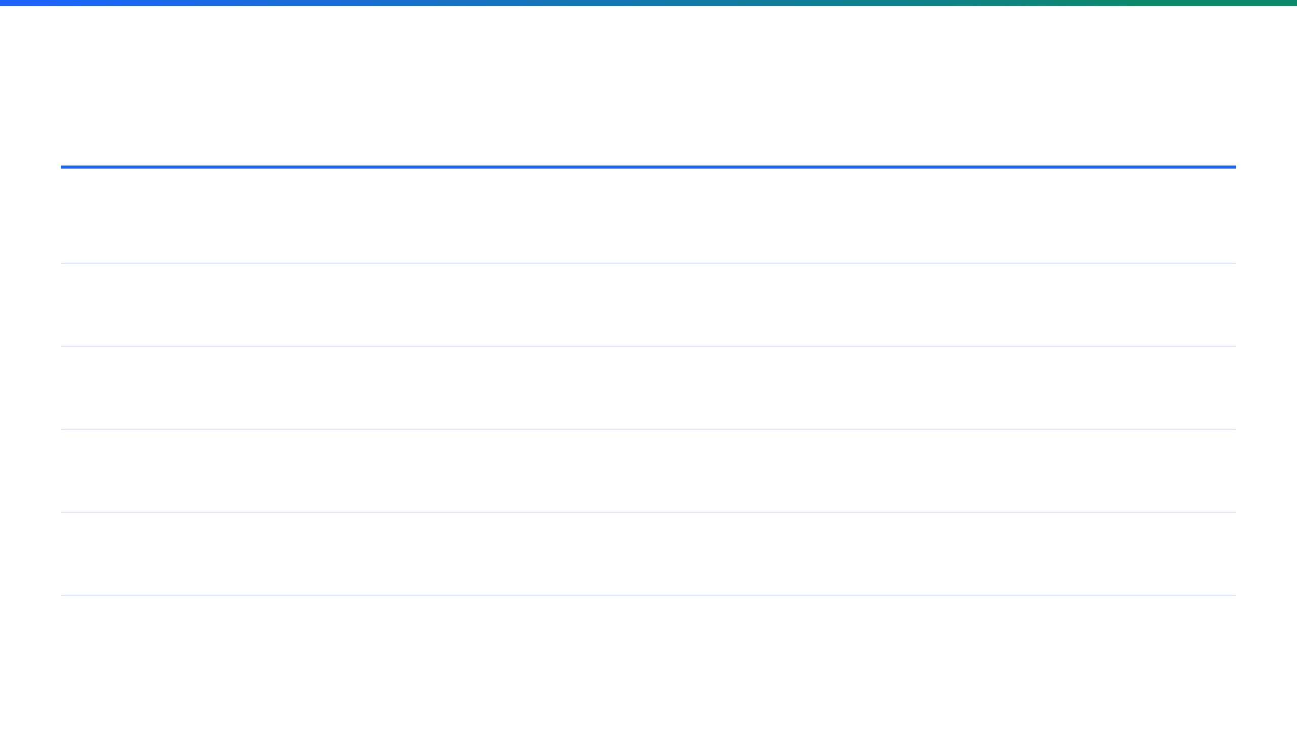
PRODUCT TAXONOMY
产品不是单点工具，而是五层平台
Anthropic 的 To B 架构逻辑，是把“模型能力”逐层包装成可采购、可治理、可集成、可复用的企业能力。
模型层
Claude 模型族提供推理、写作、代码、视觉理解、长上下文和工具调用等基础能力。
Opus / Sonnet / Haiku / Multimodal / Tool Use
应用层
将模型能力包装成终端用户可直接使用的助手、工程代理和流程代理。
Claude.ai / Enterprise / Code / Cowork / Security
平台层
给企业开发者提供 API、批处理、文件、提示词、智能体运行时和用量治理。
Messages / Batches / Files / Agents / Console
治理层
面向企业采购、安全和 IT 的身份、权限、审计、数据承诺、合规和管理后台。
SSO / SCIM / Audit / Admin / Data Controls
生态层
通过连接器、MCP、Skills、Plugins 与云渠道接入企业系统、SaaS 和行业工作流。
MCP / Connectors / Skills / AWS / GCP / Microsoft
结论：Anthropic 的产品策略可以概括为“模型能力平台化，平台能力企业化，企业能力生态化”。
来源：Claude Product pages；Claude Platform docs；Claude Enterprise and connectors pages。

Slide 10
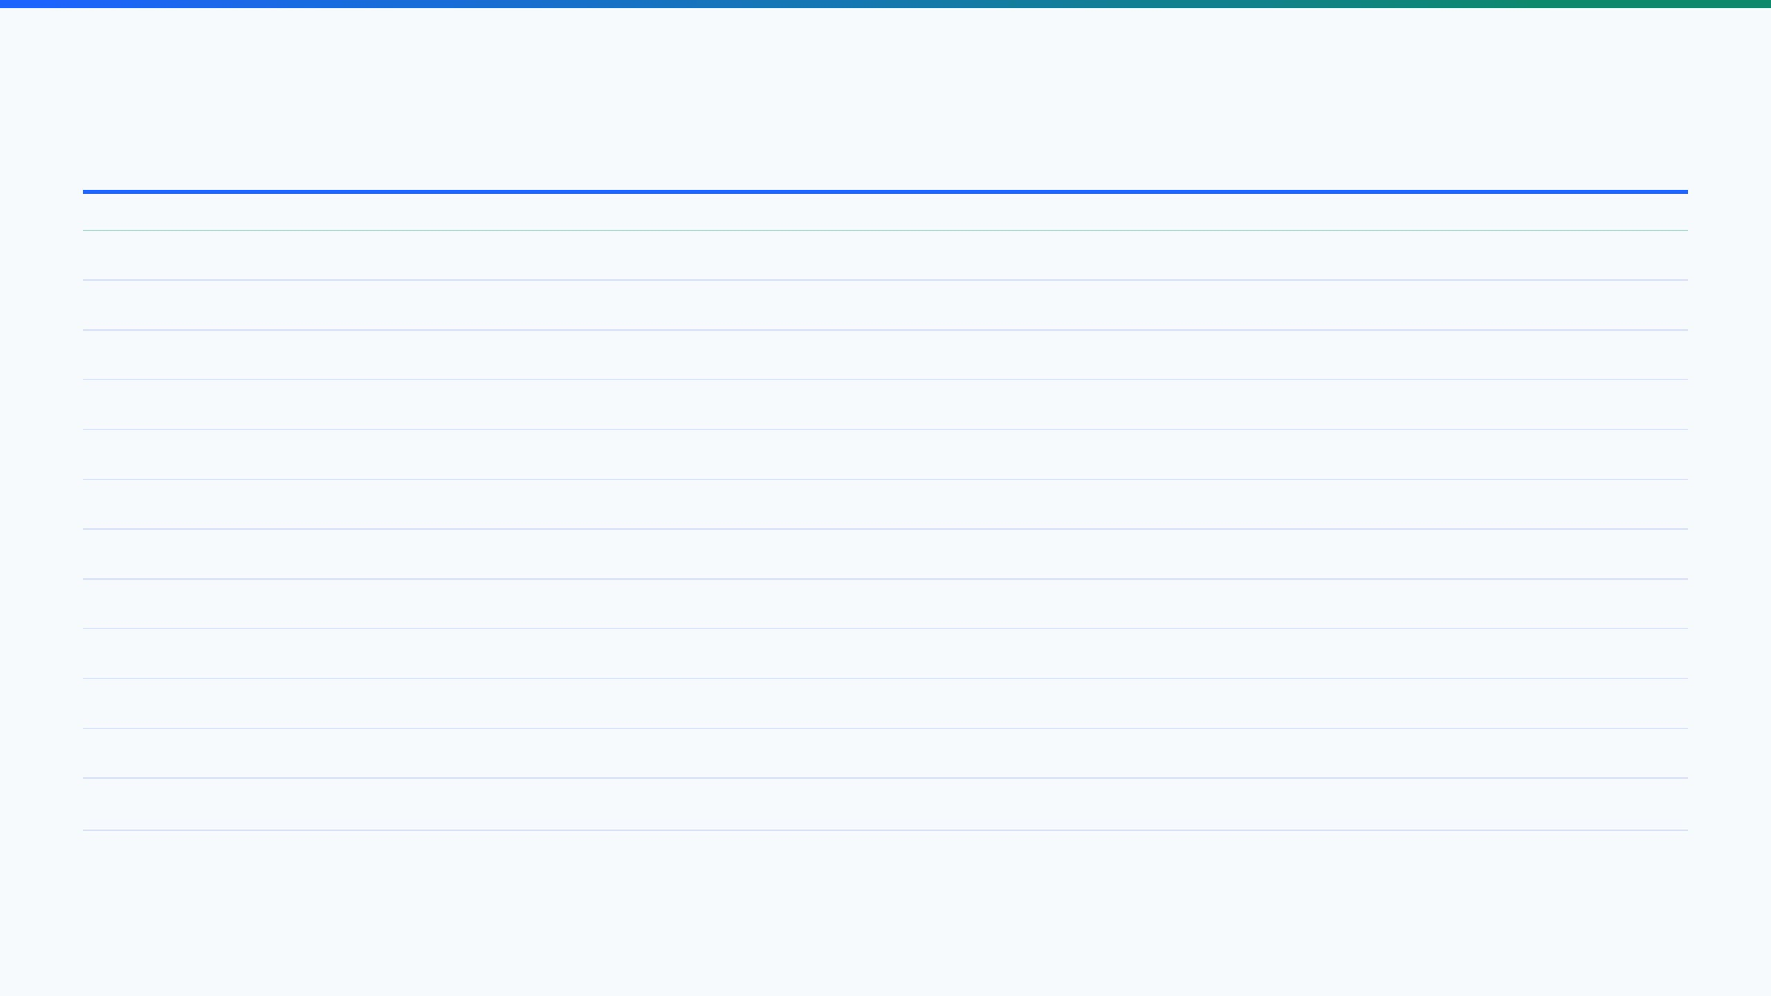
COMPLETE CATALOG
官方产品清单：产品、功能、模型、平台、套餐
以下按公开官方页面归纳；Anthropic 会频繁更新命名与功能，本页以已核验公开页面为边界。
类别
产品/能力
说明与 To B 相关性
模型
Claude Opus / Sonnet / Haiku 系列
不同能力、延迟和成本层级；企业 API 和应用产品的底座。
消费/团队
Claude Free / Pro / Max / Team
个人和小团队使用入口；Team 具备组织协作和管理价值。
企业应用
Claude Enterprise
组织级工作台，支持身份、管理、审计、数据承诺和企业连接。
开发者平台
Claude Platform / API / Console
企业将 Claude 嵌入自有产品、后台流程和智能体系统的主入口。
工程产品
Claude Code / Claude Code Enterprise
代码库代理、开发者工具、工程团队协作与安全修复。
流程代理
Claude Cowork
非编码业务流程自动化，面向研究、运营、后台与知识工作。
安全产品
Claude Security
面向安全运营、漏洞分析、告警处置和安全工程的能力组合。
平台 API
Messages / Batches / Files / Tool Use
实时调用、异步批处理、文件上下文和外部工具调用。
智能体运行时
Agents / Sessions / Environments
支持长任务、状态管理、环境隔离和企业智能体构建。
上下文生态
Projects / Artifacts / Skills / Sub-agents
组织资料、输出物、SOP 和专业角色能力的复用机制。
连接生态
MCP Connectors / Slack / M365 / Chrome
接入 SaaS、浏览器与企业数据源，是企业落地关键。
云渠道
AWS Bedrock / Google Vertex AI / Microsoft Foundry / Marketplace
影响采购、数据驻留、IAM、账单、合规和云原生集成速度。
来源：Claude pricing；Claude product pages；Anthropic API docs；AWS / Google / Microsoft 相关 Anthropic 官方新闻与产品页。

Slide 11
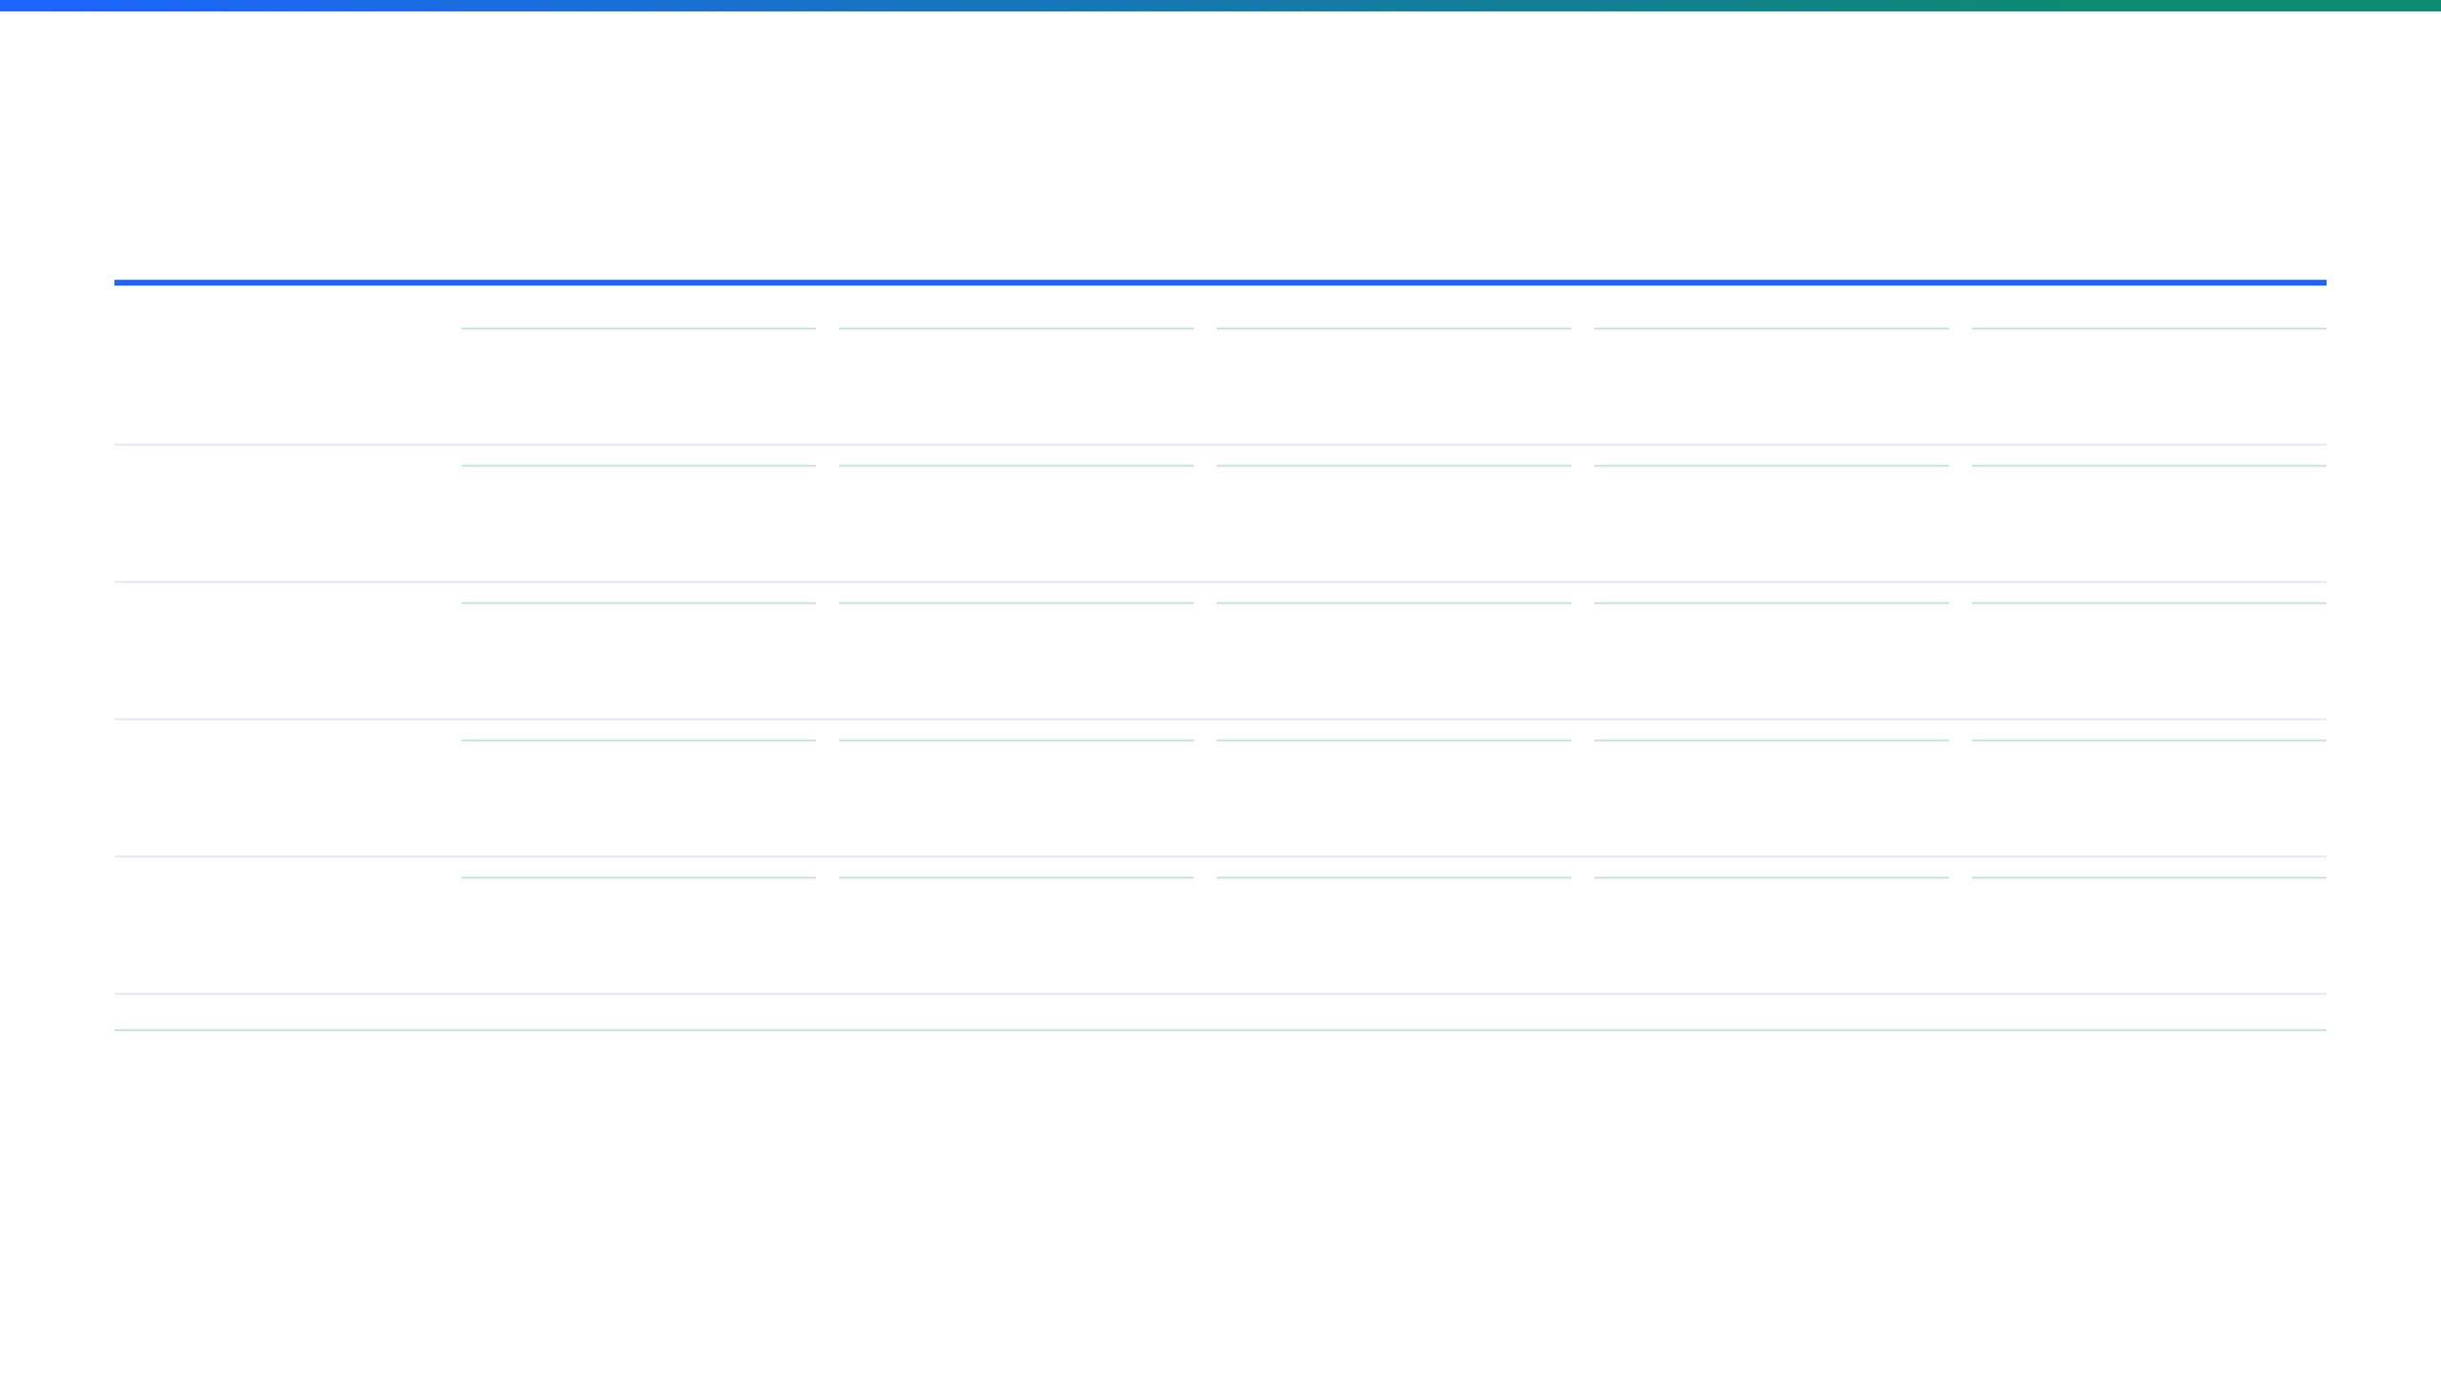
ARCHITECTURE MAP
产品架构图：模型到企业落地
Anthropic 的产品架构可理解为：企业入口将任务转为上下文，平台层调度模型与工具，安全治理层贯穿全链路，云渠道决定部署边界。
入口
员工入口
工程入口
流程入口
开发者入口
云入口
Claude Enterprise
Claude Code
Cowork
API / Console
Bedrock / Vertex / Foundry
应用层
聊天与分析
代码代理
任务代理
产品内嵌
行业方案
文件、写作、研究
理解、修改、测试
浏览器、桌面、计划
自有应用调用
金融、法律、医疗等
上下文层
Projects
Files
Skills
MCP
Connectors
团队资料
文档与数据
SOP 封装
工具与数据库
Slack / M365 等
平台层
Messages
Batches
Agents
Sessions
Environments
实时调用
异步批处理
智能体生命周期
状态管理
隔离运行
底座
Claude Models
Safety
Governance
Admin
Cloud IAM
Opus / Sonnet / Haiku
Constitutional AI
RSP / Eval
SSO / Audit
企业云治理
员工部署：Enterprise + Connectors + Admin，把 Claude 放进组织工作流。
平台内嵌：API + Agents + Cloud，把 Claude 变成企业产品和后台流程的智能层。
来源：Anthropic Docs；Claude Enterprise；Claude Connectors；Claude Platform and cloud partner pages。

Slide 12
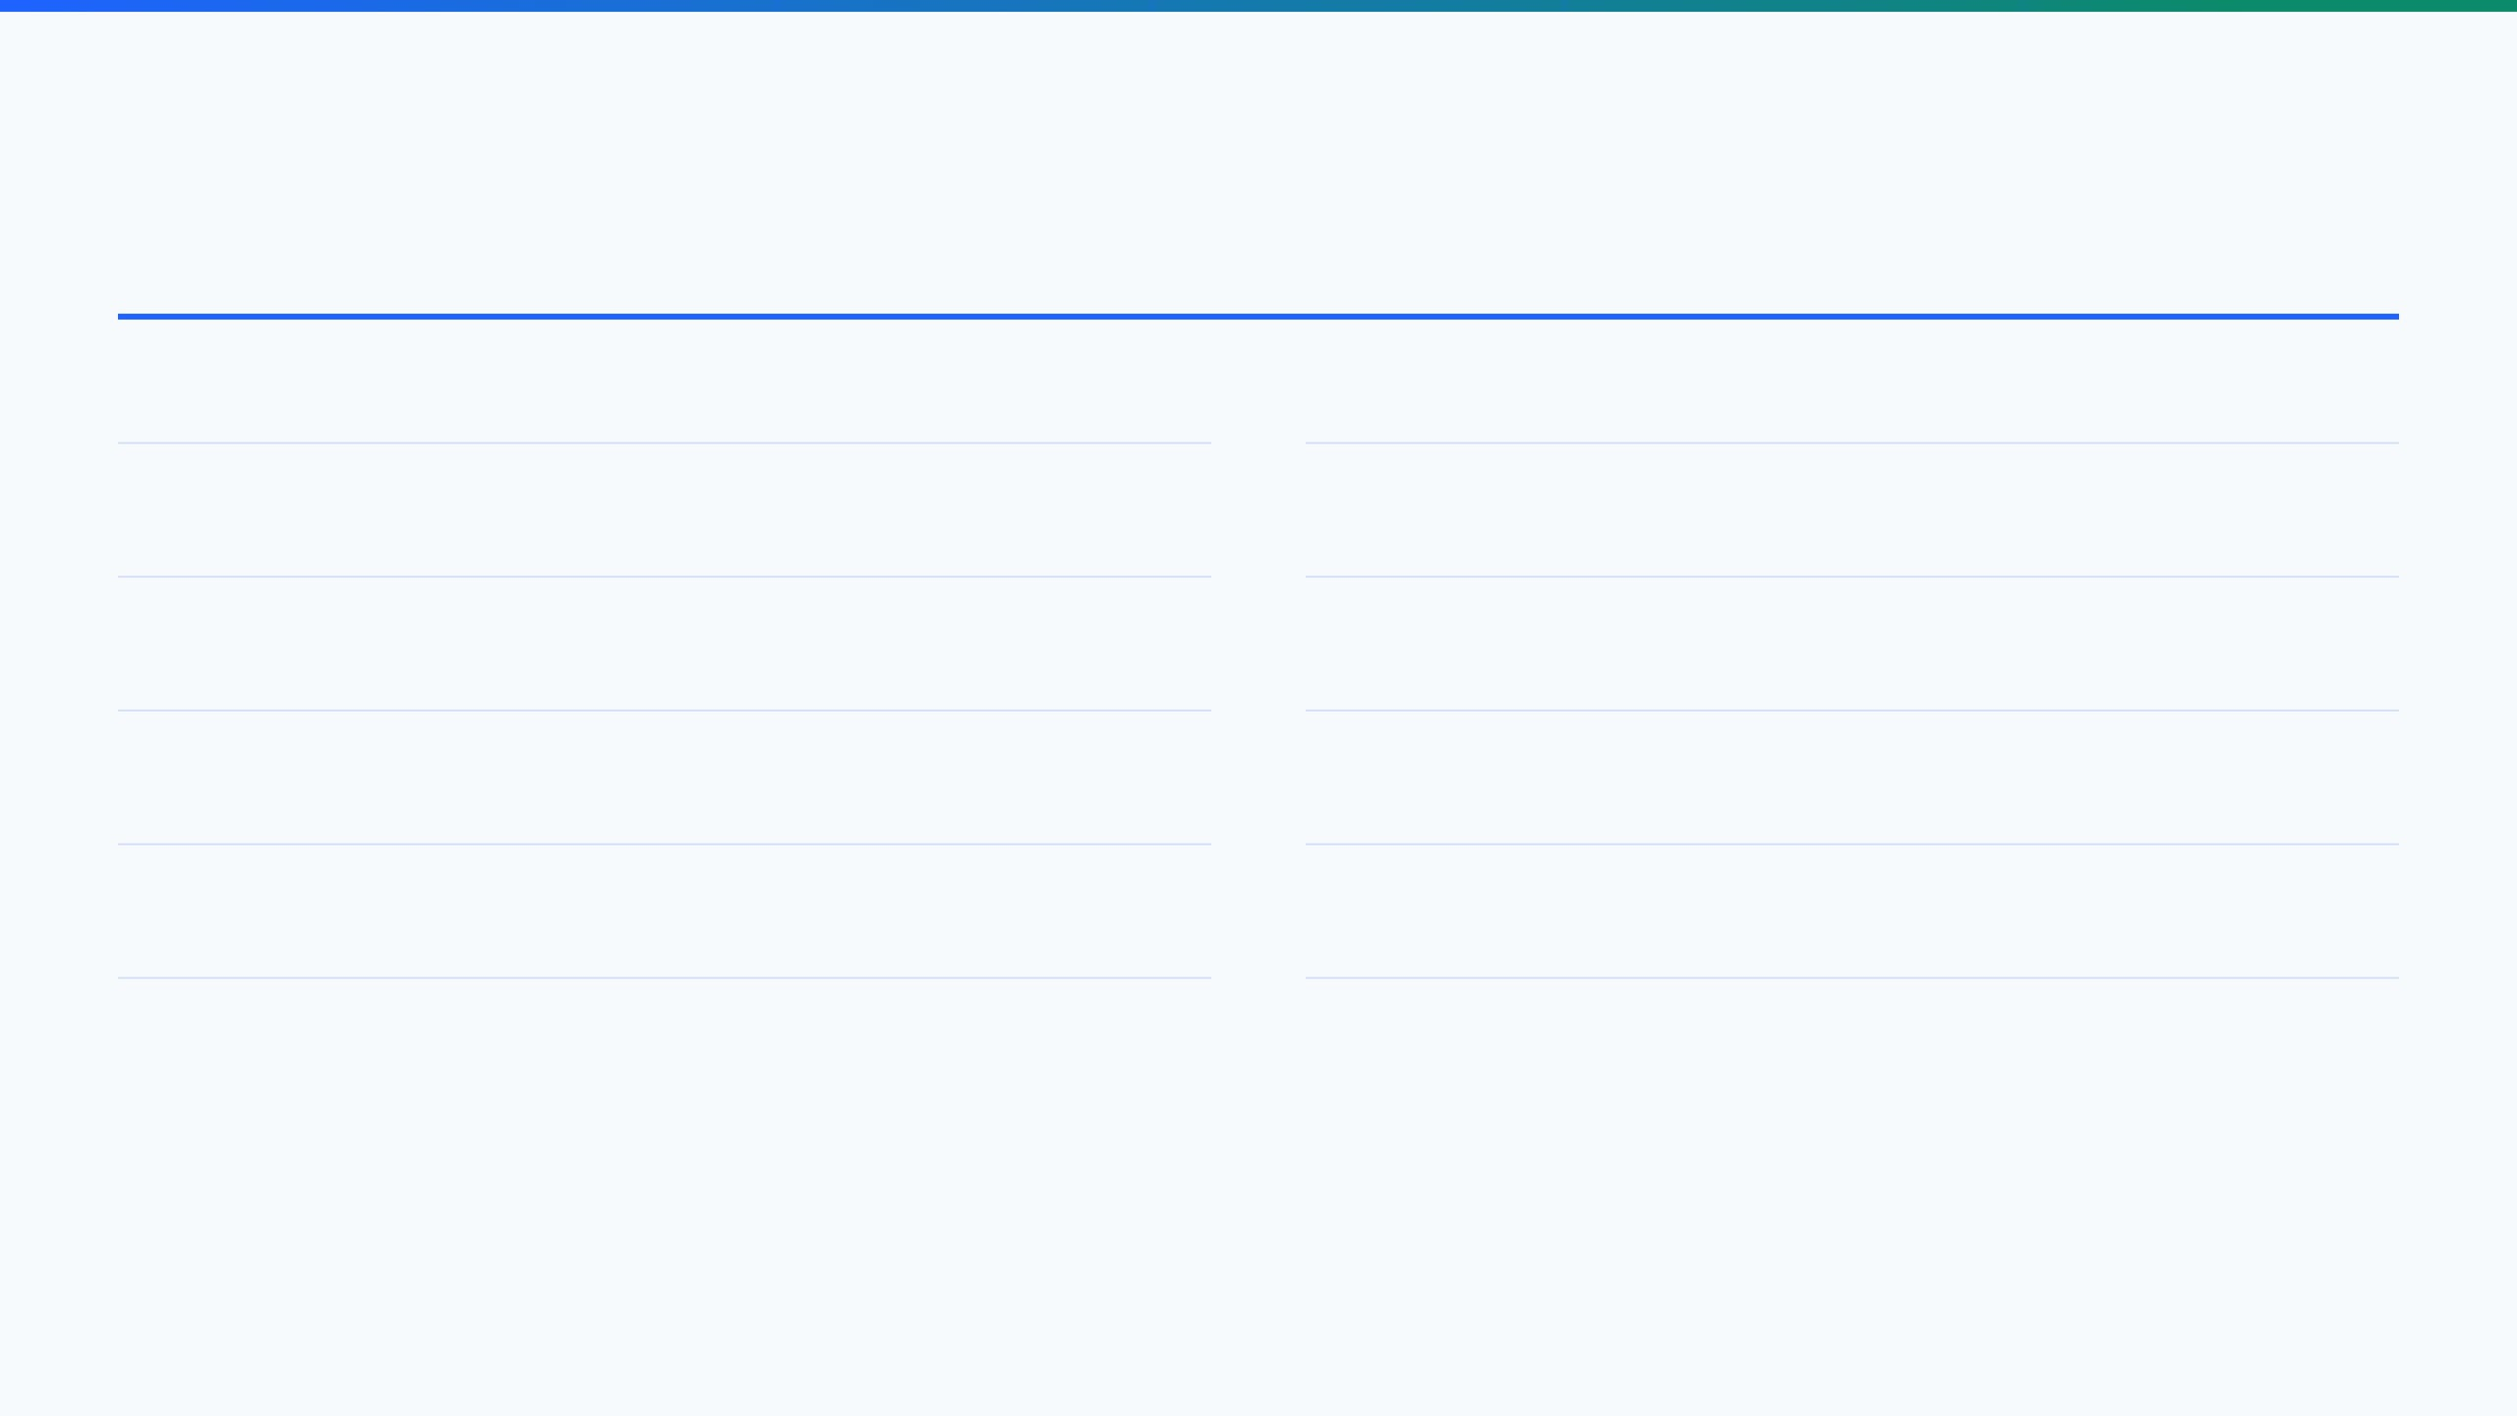
B2B STRATEGY
To B 两条主线：员工部署与平台内嵌
Anthropic 企业化并不是单一“卖 API”，而是同时经营员工侧生产力入口与平台侧开发者底座。
路径 A：Claude Enterprise
路径 B：Claude Platform
买方
CIO、业务部门、AI 转型办公室、法务/合规、CISO。
买方
CTO、产品负责人、工程平台团队、数据/AI 平台团队。
用户
知识工作者、分析师、销售、客服、运营、法务、研究人员。
用户
开发者、产品工程、平台工程、内部工具团队、自动化团队。
核心能力
组织级 Claude、企业连接器、权限、审计、管理后台、数据承诺。
核心能力
API、模型选择、工具调用、批处理、文件、智能体运行时、云集成。
价值
让员工直接使用 AI 完成写作、分析、检索、总结和跨系统任务。
价值
把 Claude 内嵌到企业应用、客户产品、后台流程和行业解决方案中。
风险点
权限边界、敏感数据、用户培训、提示词治理、ROI 归因。
风险点
成本控制、延迟、评估、提示注入、系统集成和可观测性。
战略判断：Enterprise 决定组织渗透率，Platform 决定开发者生态和行业解决方案深度；二者通过 Connectors、Skills 与云渠道汇合。
来源：Claude Enterprise；Claude Platform docs；Claude Pricing；cloud partner pages。

Slide 13
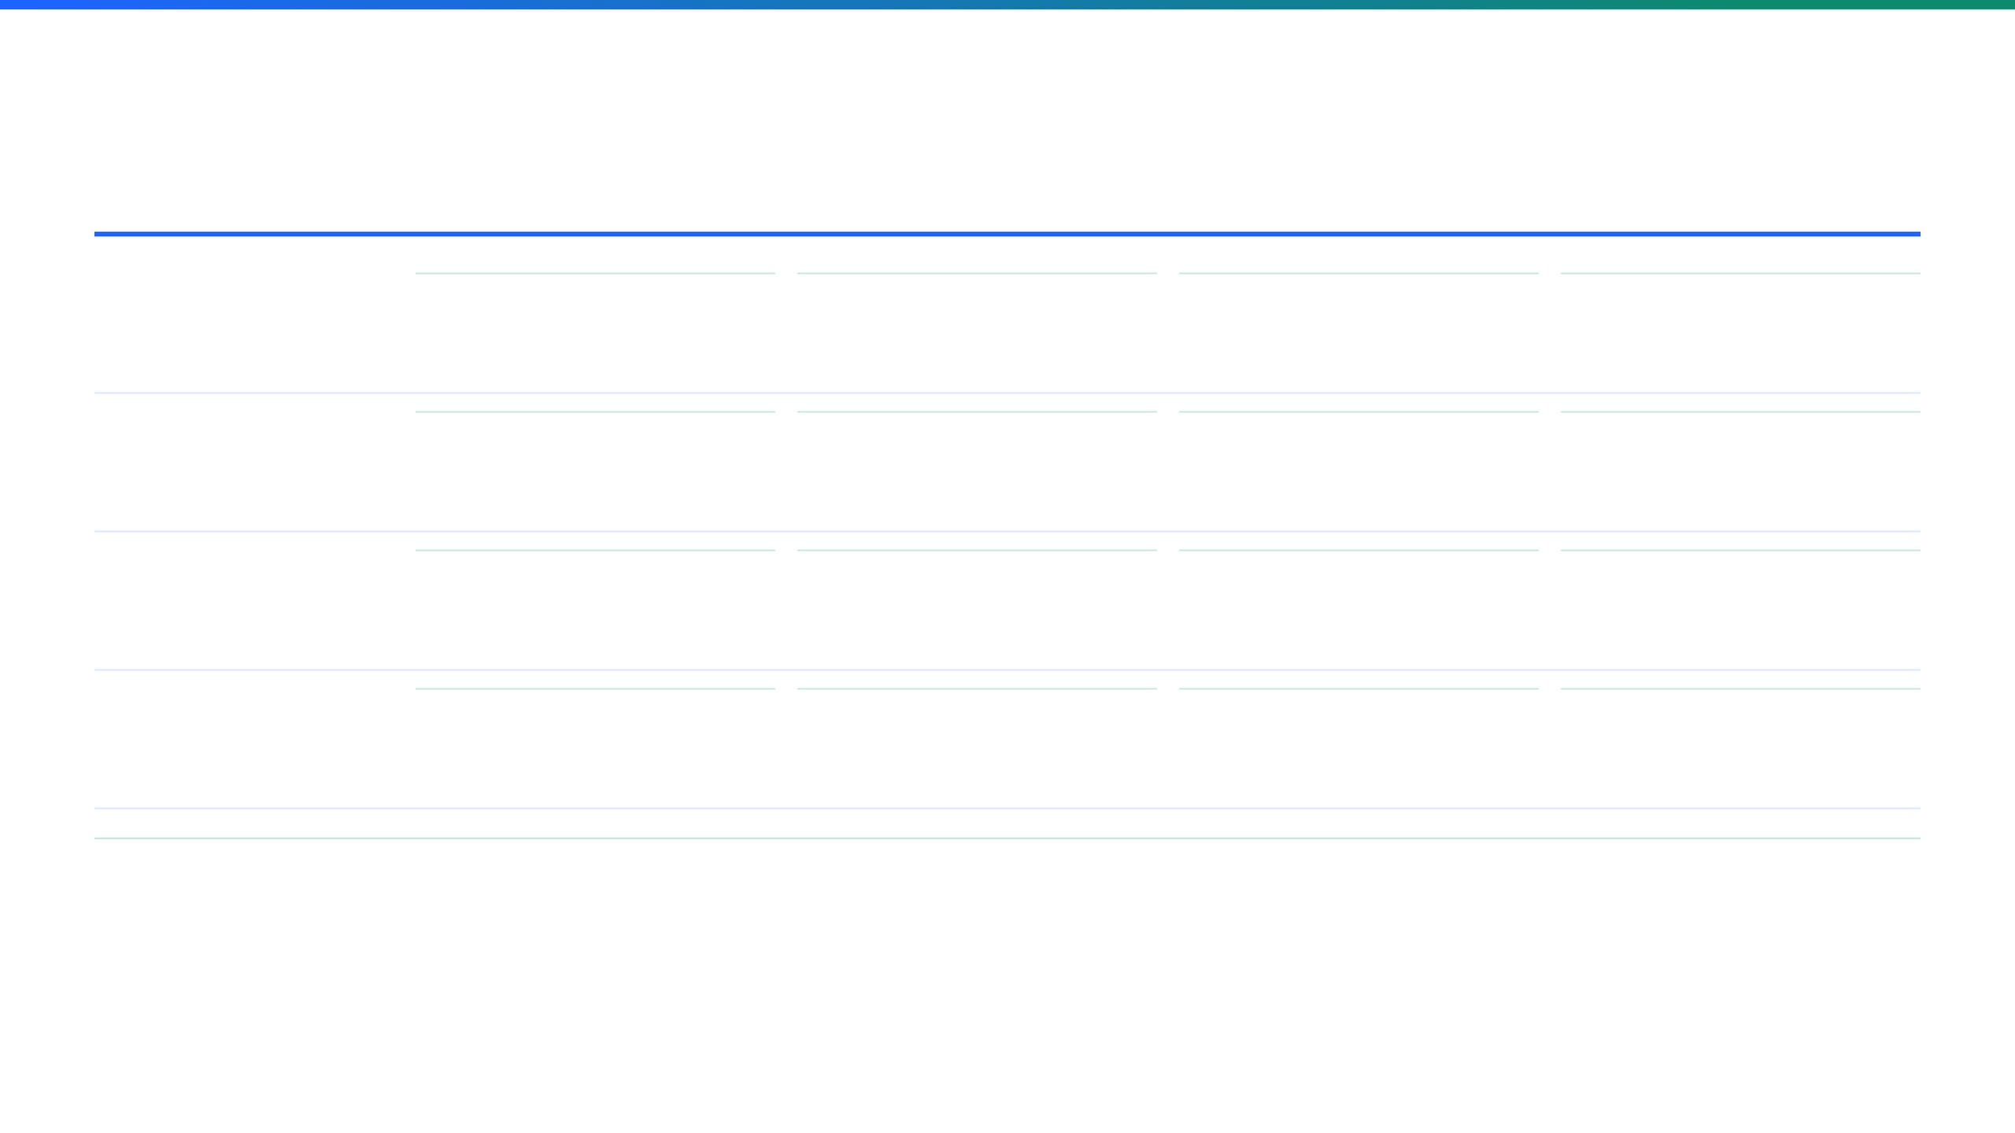
ENTERPRISE DEEP DIVE
Claude Enterprise：企业员工 AI 工作台
Claude Enterprise 的本质是把 Claude 从个人工具升级为组织级工作台，解决身份、权限、上下文、审计、数据承诺和规模化采用问题。
用户入口
Claude Chat
Projects
Artifacts
Desktop / Mobile
写作、总结、问答、分析。
团队知识与长期上下文。
可视化输出与工作成果。
跨设备使用体验。
企业上下文
文件与资料
Connectors
Skills
MCP
政策、合同、知识库。
Slack、Microsoft 365 等。
部门 SOP 与模板。
连接企业工具和数据。
治理控制
SSO / SCIM
权限管理
审计日志
数据承诺
身份与用户生命周期。
团队与访问边界。
使用追踪与合规。
企业数据使用边界。
采购运营
Enterprise Plan
管理后台
安全审查
推广采用
组织级采购。
用量、成员和配置。
法务、CISO、采购材料。
培训、模板、部门试点。
适合场景
成功条件
主要挑战
知识工作密集、跨文档分析、合规审查、销售/客服/运营支持。
连接器权限设计、业务模板沉淀、培训机制和 ROI 度量。
敏感数据治理、输出校验、员工行为改变和部门间落地差异。
来源：Claude Enterprise official page；Claude connectors / skills / Microsoft 365 pages；Claude Trust and pricing pages。

Slide 14
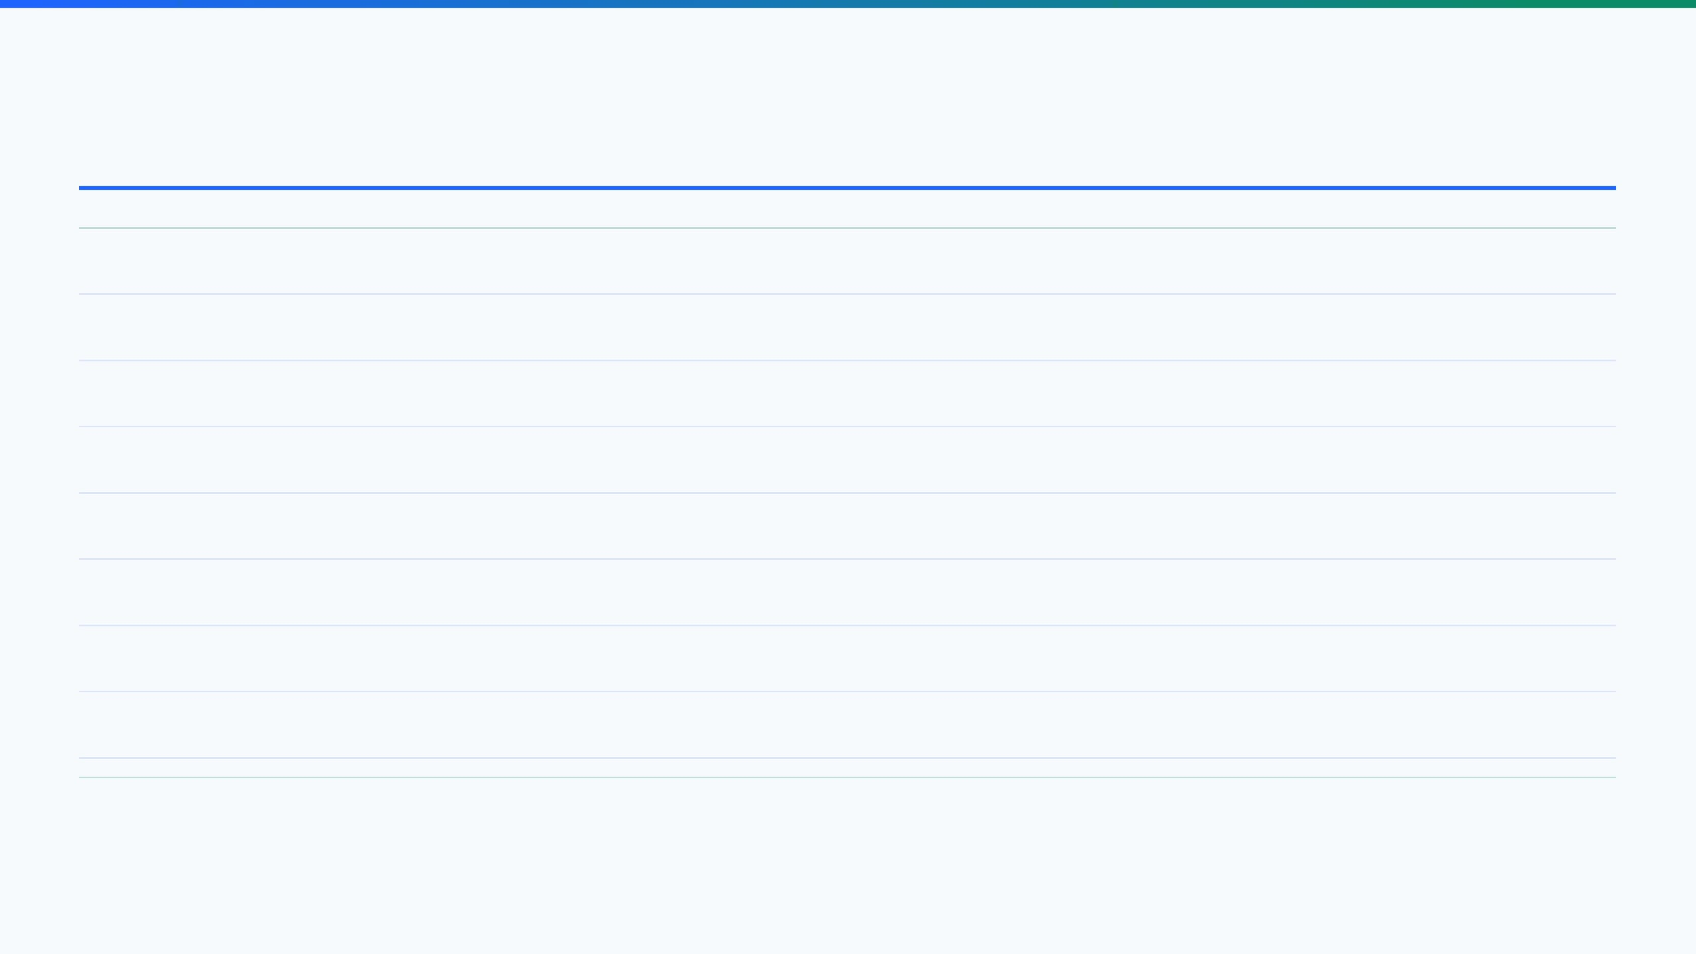
PLATFORM DEEP DIVE
Claude Platform：企业智能体底座
Claude Platform 面向开发者和企业 AI 平台团队，核心价值是把 Claude 模型能力以 API、批处理、文件上下文和智能体运行时方式嵌入业务系统。
平台能力
企业用途
架构意义
Messages API
客服、知识问答、合同审查、内部 Copilot、产品内嵌对话。
实时交互主通道；承载工具调用、多轮上下文和模型选择。
Batch Processing
大规模文档抽取、质检、分类、摘要、离线报告生成。
降低批量任务成本，适合后台流程和供应链数据处理。
Files API
企业文档、表格、合同、政策、说明书等作为模型上下文。
把非结构化资料纳入推理链路，是知识密集场景基础。
Tool Use / Function Calling
调用 ERP、CRM、WMS、数据库、搜索、工作流工具。
使 Claude 从“回答”转为“执行”，支撑智能体落地。
Agents
多步骤研究、工单处理、代码改造、运营流程自动化。
提供任务规划、工具组合与长任务执行的产品化路径。
Sessions
跨多轮任务保留状态，如采购分析、供应商评估和工程迁移。
解决企业流程中上下文持续性与状态管理问题。
Environments
隔离执行代码、工具和数据处理任务。
将智能体执行与安全边界、资源管理和可审计性关联。
Console / Admin
密钥、用量、模型、账单、评估和开发调试。
让 AI 能力进入工程管理、预算控制和治理流程。
平台定位：不是只卖模型调用，而是支持企业构建“任务型智能体”和“AI 原生业务流程”。
采购关键：云渠道、合规、延迟、成本、评估和可观测性会直接影响 To B 成交。
来源：Anthropic API docs；Claude Platform pages；Agents / Sessions / Files / Batch API documentation。

Slide 15

CLAUDE CODE
Claude Code：工程组织的主力产品
Claude Code 将 Claude 能力从“聊天式代码问答”推进到代码库级工作流，面向企业工程团队的效率、质量、安全和现代化改造。
01
02
03
04
05
代码库理解
修改与迁移
测试与调试
安全修复
工程知识沉淀
读取大型代码库、解释模块关系、定位业务逻辑和技术债，帮助新人 onboarding 与架构评审。
执行跨文件改动、API 替换、框架升级、语言迁移和依赖调整，降低遗留系统维护成本。
生成测试、复现缺陷、分析日志、定位根因并提出修复方案，提升工程闭环效率。
辅助漏洞排查、依赖风险、代码安全审查和 remediation workflow，与安全团队需求相连。
将仓库、规范、运行脚本和团队约定转化为可复用上下文，形成工程智能体资产。
企业购买动因：开发效率、代码质量、技术债治理、安全整改和现代化迁移都能形成可量化 ROI。
供应链相邻价值：制造/物流企业的大量 IT 系统、ERP 接口和遗留代码可使用 Code 做现代化改造。
来源：Claude Code official pages；Claude Code Enterprise pages；Anthropic product announcements。

Slide 16
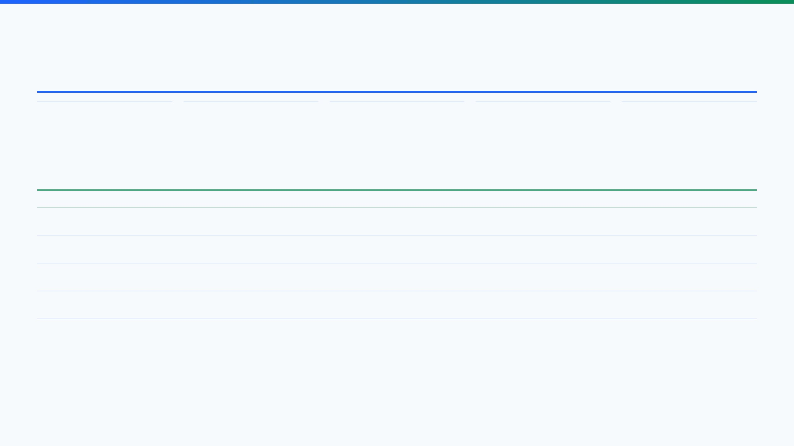
CLAUDE COWORK
Claude Cowork：非编码流程自动化
Cowork 的战略意义在于把 Claude 从“问答工具”推向“可执行任务的业务协作者”，尤其适合跨应用、跨文档、跨系统的知识流程。
任务触发
上下文收集
计划拆解
执行与生成
人工复核
用户提出目标、上传资料，或通过计划
读取文件、浏览器信息、连接器内容和
将目标拆为步骤，判断需要哪些工具、
完成研究、整理、录入、生成报告或更
高风险提交、外发、交易或敏感操作需
任务启动例行工作。
团队 Skills。
网页或系统。
新文档。
要人工确认。
企业场景
可能任务
与供应链/运营关系
市场与采购研究
供应商资料汇总、竞品与价格信息整理、招标材料初稿。
可支持采购前期 research，但需人工核验来源。
运营后台
跨表格、邮件、文档和系统的信息同步与异常说明。
适合流程碎片多、结构化不足的运营工作。
客户支持
基于知识库和工单内容生成回复、总结问题和建议下一步。
可用于物流、制造售后和 B2B 客服场景。
合规与文档
政策比对、合同摘要、审查清单和证据包整理。
供应商合规、审计准备和质量体系可借鉴。
来源：Claude Cowork official page；Claude product and connectors pages。具体行业实施需结合企业系统权限与人工复核机制。

Slide 17

CONTEXT ECOSYSTEM
Connectors、Skills、Plugins 构成企业上下文层
企业 AI 的瓶颈通常不是模型是否会写答案，而是模型能否安全获得正确上下文、遵循部门 SOP，并把结果接回业务系统。
MCP Connectors
Skills
通过 Model Context Protocol 把数据库、业务系统、开发工具和 SaaS
把标准操作流程、模板和专业知识封装为可复用能力包。
接入 Claude。
Claude
Slack / M365 / Chrome
模型推理 工具调用 任务规划 上下文整合
Sub-agents
把协作信息、邮件、日历、文档和浏览器任务纳入工作流。
将复杂任务拆分给专门角色，适合研究、代码、安全和运营场景。
Files / Projects
Artifacts / Plugins
组织长期资料、项目文档、政策、合同和知识库。
把输出变为报告、表格、页面或可复用插件，提高业务分发效率。
企业价值：上下文生态决定 Claude 能否从“通用大模型”变成“组织内可治理的专业代理”。
来源：Claude Connectors / MCP / Skills / Chrome / Slack / Microsoft 365 official pages；Anthropic Docs。

Slide 18
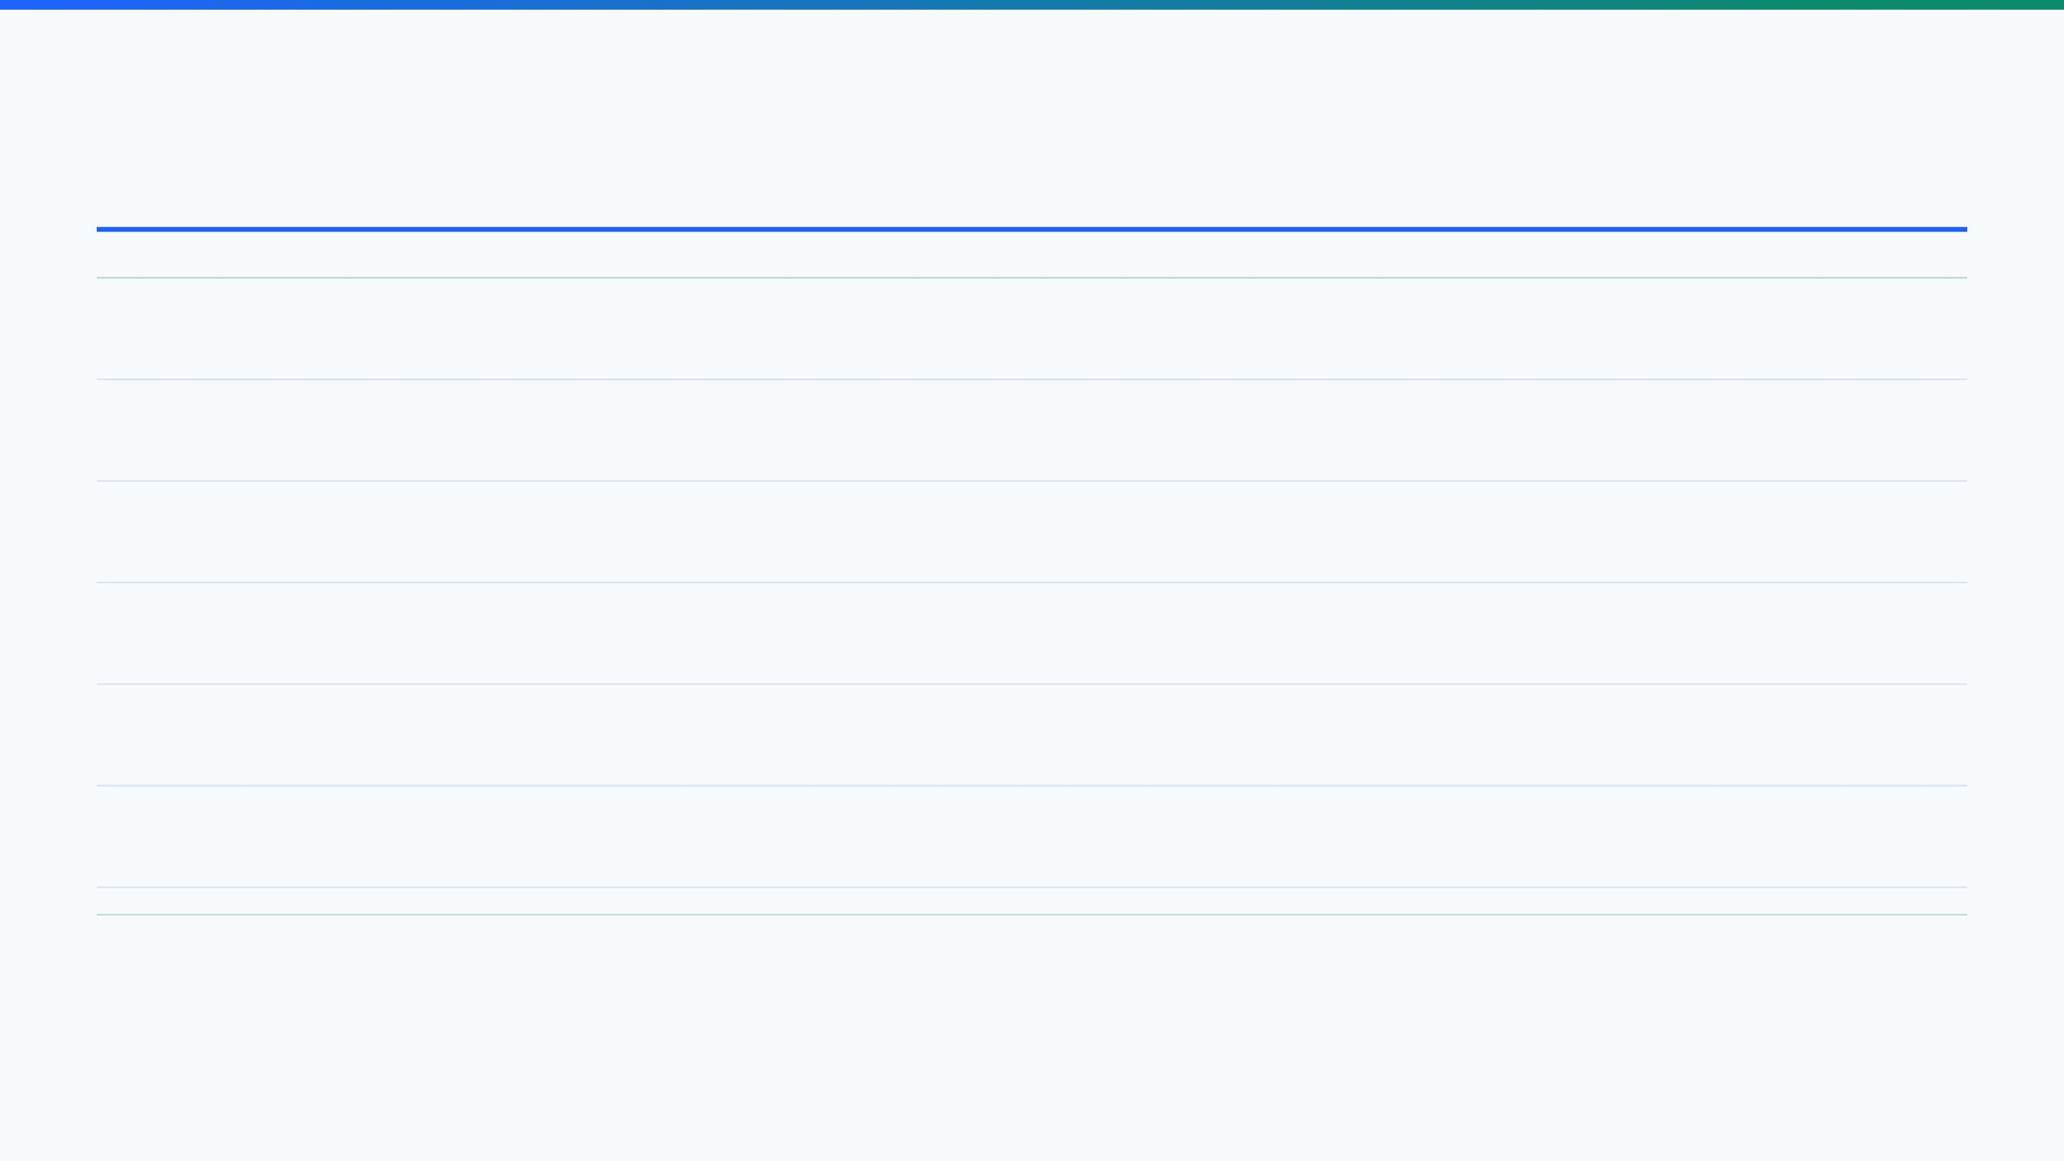
CLOUD CHANNELS
云渠道决定企业采购与合规速度
对于大型企业，Claude 的采购路径往往不仅取决于模型能力，也取决于云合同、IAM、数据边界、账单和现有平台栈。
渠道
企业意义
适合客户
关键考量
Direct API / Claude Platform
直接接入 Anthropic 平台，使用最新 API 能力和平台工具。
有独立 AI 平台团队、需要前沿功能和开发灵活性的企业。
密钥治理、成本控制、数据策略、SLA 和内部合规审查。
Claude Enterprise
组织级员工部署路径，强调用户管理、连接器、审计与数据承诺。
希望先提升员工生产力、再向业务流程扩展的企业。
SSO/SCIM、权限、连接器、培训、使用政策和 ROI。
Amazon Bedrock / AWS
通过 AWS 生态采购和调用 Claude，复用云治理、IAM 和账单体系。
AWS-heavy 企业、已有 Bedrock/云原生 AI 平台的客户。
区域可用性、模型版本、云成本、VPC/数据路径和权限。
Google Vertex AI
通过 Google Cloud 生态使用 Claude，适合 GCP 数据与 AI 栈。
GCP-heavy 企业、数据平台和 ML 平台在 Google Cloud 的客户。
模型版本、企业合同、数据治理、延迟和现有管道集成。
Microsoft Foundry
扩大进入 Microsoft 企业生态的路径，贴近 Azure/开发者和企业采购。
Microsoft 365/Azure 深度客户与开发者团队。
可用区域、服务形态、合规、与 M365/身份体系协同。
AWS Marketplace 等
简化采购、预算和合同流程，降低引入新供应商摩擦。
采购流程严格、希望通过既有云预算购买 AI 服务的企业。
计费模式、折扣、供应商风险和合规材料。
战略含义：多云渠道让 Anthropic 同时覆盖开发者、CIO、采购和云平台团队。
产品含义：模型能力相同不代表部署体验相同；渠道会改变权限、数据路径和商业条款。
来源：Anthropic official cloud partner announcements；Claude Platform docs；AWS / Google / Microsoft related Anthropic pages。

Slide 19
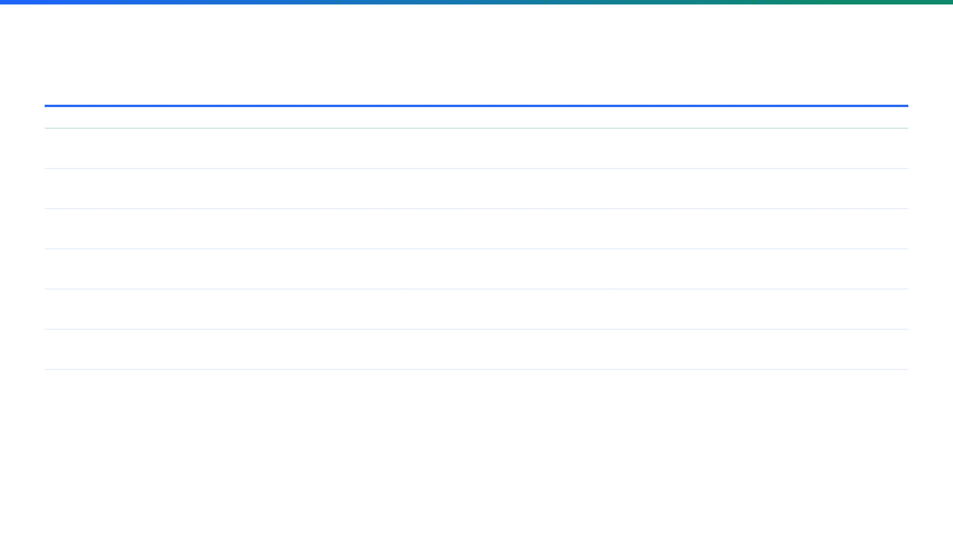
SUPPLY CHAIN MAPPING
供应链落地：尚无直接案例，但产品路径清晰
公开检索未发现 Anthropic 官方披露的“供应链行业直接实施案例”。因此本页仅做基于官方产品能力的近似映射，不将其表述为已落地事实。
供应链环节
可用 Anthropic 产品
可能任务
证据边界
采购寻源
Claude Enterprise / Cowork / Connectors
供应商资料整理、RFP 初稿、合同摘要、风险清单、价格与条款比对。
能力可由文档理解、网页研究和连接器支持；未发现官方供应链客户案例。
供应商合规
Claude Enterprise / Platform / Files
认证文件审查、ESG/质量条款比对、审计证据包整理。
与法律、合规、文档审查近似；需人工核验和权限控制。
订单与物流异常
Claude Platform / Agents / Tool Use
读取订单、邮件、运输状态，生成异常解释、客户通知和下一步动作。
可由 API 与工具调用实现；需接入 ERP/TMS/WMS。
库存与需求分析
Platform / Batch / Files
批量生成报告、解释预测偏差、归因缺货或积压原因。
模型不替代预测系统，更适合作为解释和报告层。
质量与售后
Enterprise / Cowork / Security
质检报告摘要、8D 报告初稿、客户投诉归因、知识库答复。
与客服、运营、质量文档场景近似。
IT 系统现代化
Claude Code / Platform
ERP 接口改造、遗留系统迁移、测试生成、漏洞修复。
与工程组织客户案例和 Code 产品定位强相关。
建议落地顺序：先从低风险文档/报告场景试点，再接入只读数据源，最后通过工具调用进入半自动执行流程；所有外发、交易和主数据变更需人工确认。
来源：Anthropic customer pages；Claude Enterprise / Platform / Code / Cowork pages；供应链案例结论为“未发现直接公开案例”。

Slide 20

B2B PRODUCTS
To B 产品：API、代码、办公、云与行业方案
Anthropic 的企业业务由四类产品和一组渠道共同构成：员工工作台、开发者平台、工程代理、流程/安全代理，以及多云采购路径。
Claude Enterprise
Claude Platform / API
定位：企业员工 AI 工作台。 核心能力包括组织管理、数据承诺、企业连接器、权限、审计和团队级知识组织。适用于知识工作、文档分析、部门助理和跨系统研究。
定位：开发者与企业 AI 平台底座。 通过 Messages、Batches、Files、Tool Use、Agents、Sessions 等能力，把 Claude 嵌入自有产品、客户系统和后台流程。
Claude Code / Code Enterprise
Cowork / Security / Connectors
定位：工程组织 AI 代理。 面向大型代码库理解、代码迁移、调试、测试生成、安全修复和工程知识沉淀，是 Anthropic 企业产品中 ROI 最清晰的方向之一。
定位：流程自动化与专业场景包装。 Cowork 承接非编码运营流程；Security 服务安全团队；Connectors、Skills、MCP 负责把企业数据和 SOP 接入 Claude。
采购路径
关键评估
落地方法
Direct、Enterprise plan、AWS/GCP/Microsoft、Marketplace。
数据承诺、合规、权限、审计、模型能力、成本和延迟。
从低风险知识工作开始，再向系统集成和执行型智能体扩展。
来源：Claude Enterprise；Claude Platform docs；Claude Code / Cowork / Security / Connectors official pages；pricing and cloud partner pages。

Slide 21
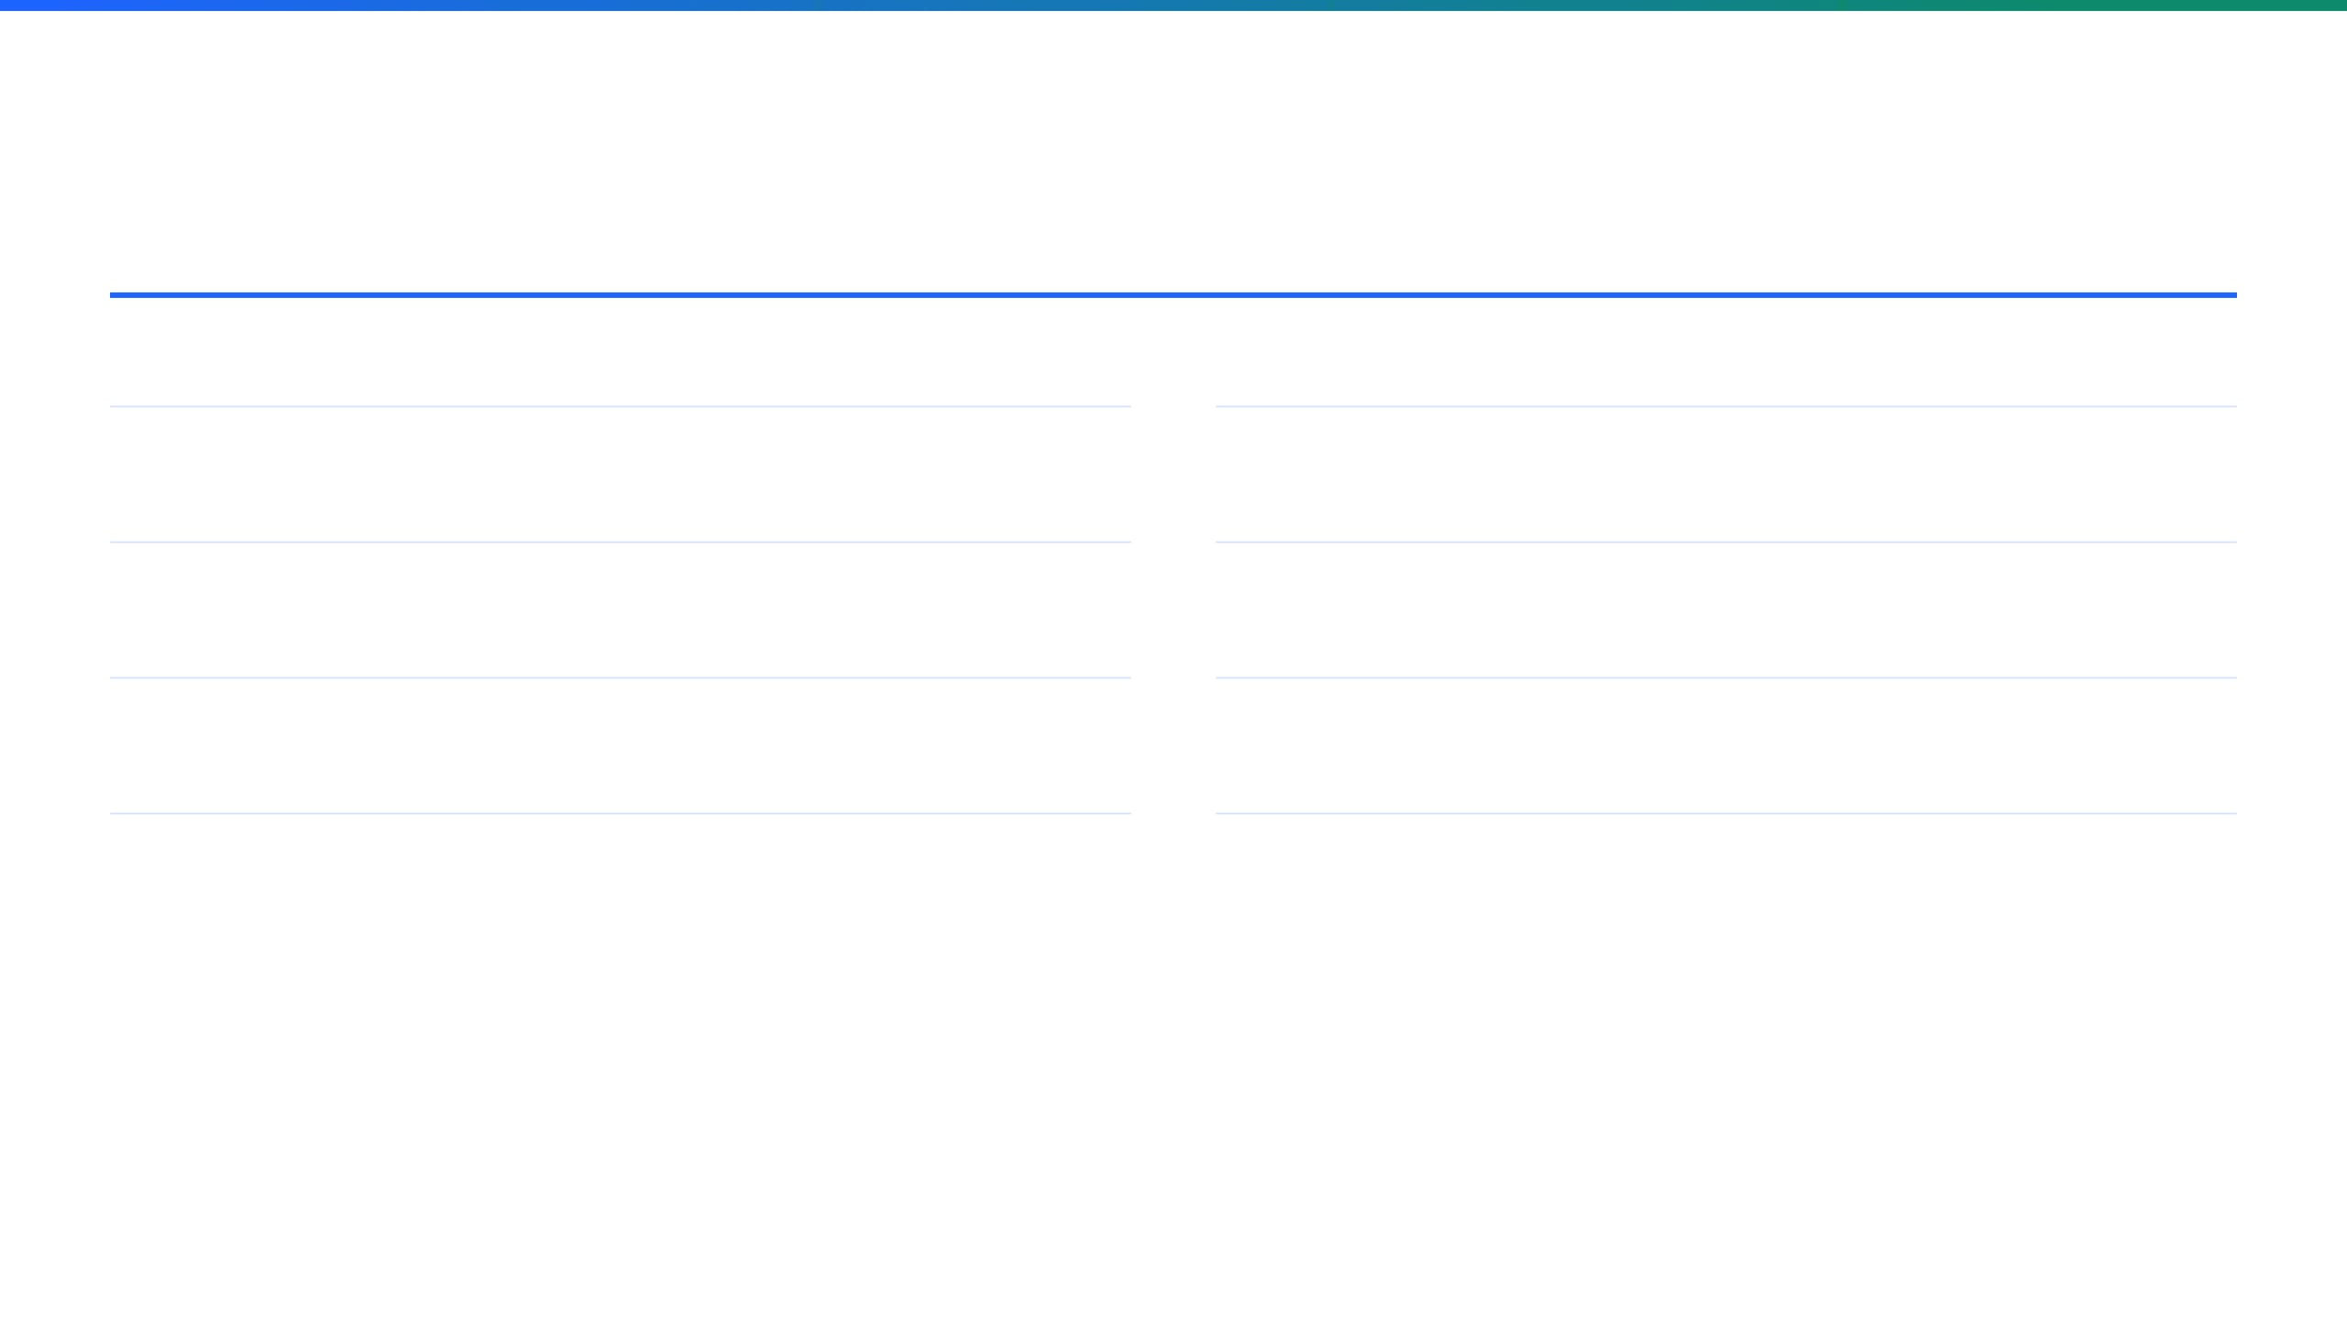
CUSTOMERS & BUSINESS
商业化：客户案例、云伙伴与企业入口
Anthropic 的 To B 增长依赖三类抓手：公开客户案例形成可信背书，云渠道降低采购摩擦，企业应用与 API 同时覆盖业务和技术买方。
公开客户与场景
商业化机制
金融/知识行业
公开客户案例多集中在高知识密度、合规敏感、文档和分析密集行业。
企业订阅
Claude Enterprise 和 Team 通过席位、管理和连接器进入组织。
软件工程
Claude Code 适配开发者效率、代码库迁移和安全修复，是工程团队高价值入口。
API 用量
Claude Platform 基于模型调用、批处理和智能体能力承接应用内嵌。
法律/研究
长文档理解、摘要、检索和推理能力与法律、咨询、研究流程高度相关。
云伙伴
AWS、Google Cloud、Microsoft 等渠道把 Claude 纳入既有云采购与治理体系。
医疗/教育等
需要严谨安全边界和人工复核，适合先做知识辅助再扩展流程。
基础设施
与 Amazon 等云伙伴的算力合作支撑模型训练、推理和规模化服务。
证据边界：本页强调公开披露的客户类型与渠道逻辑；未公开客户、合同金额、真实收入结构不做推断。
来源：Anthropic Customers；Anthropic official funding and cloud partnership announcements；Claude product and pricing pages。

Slide 22
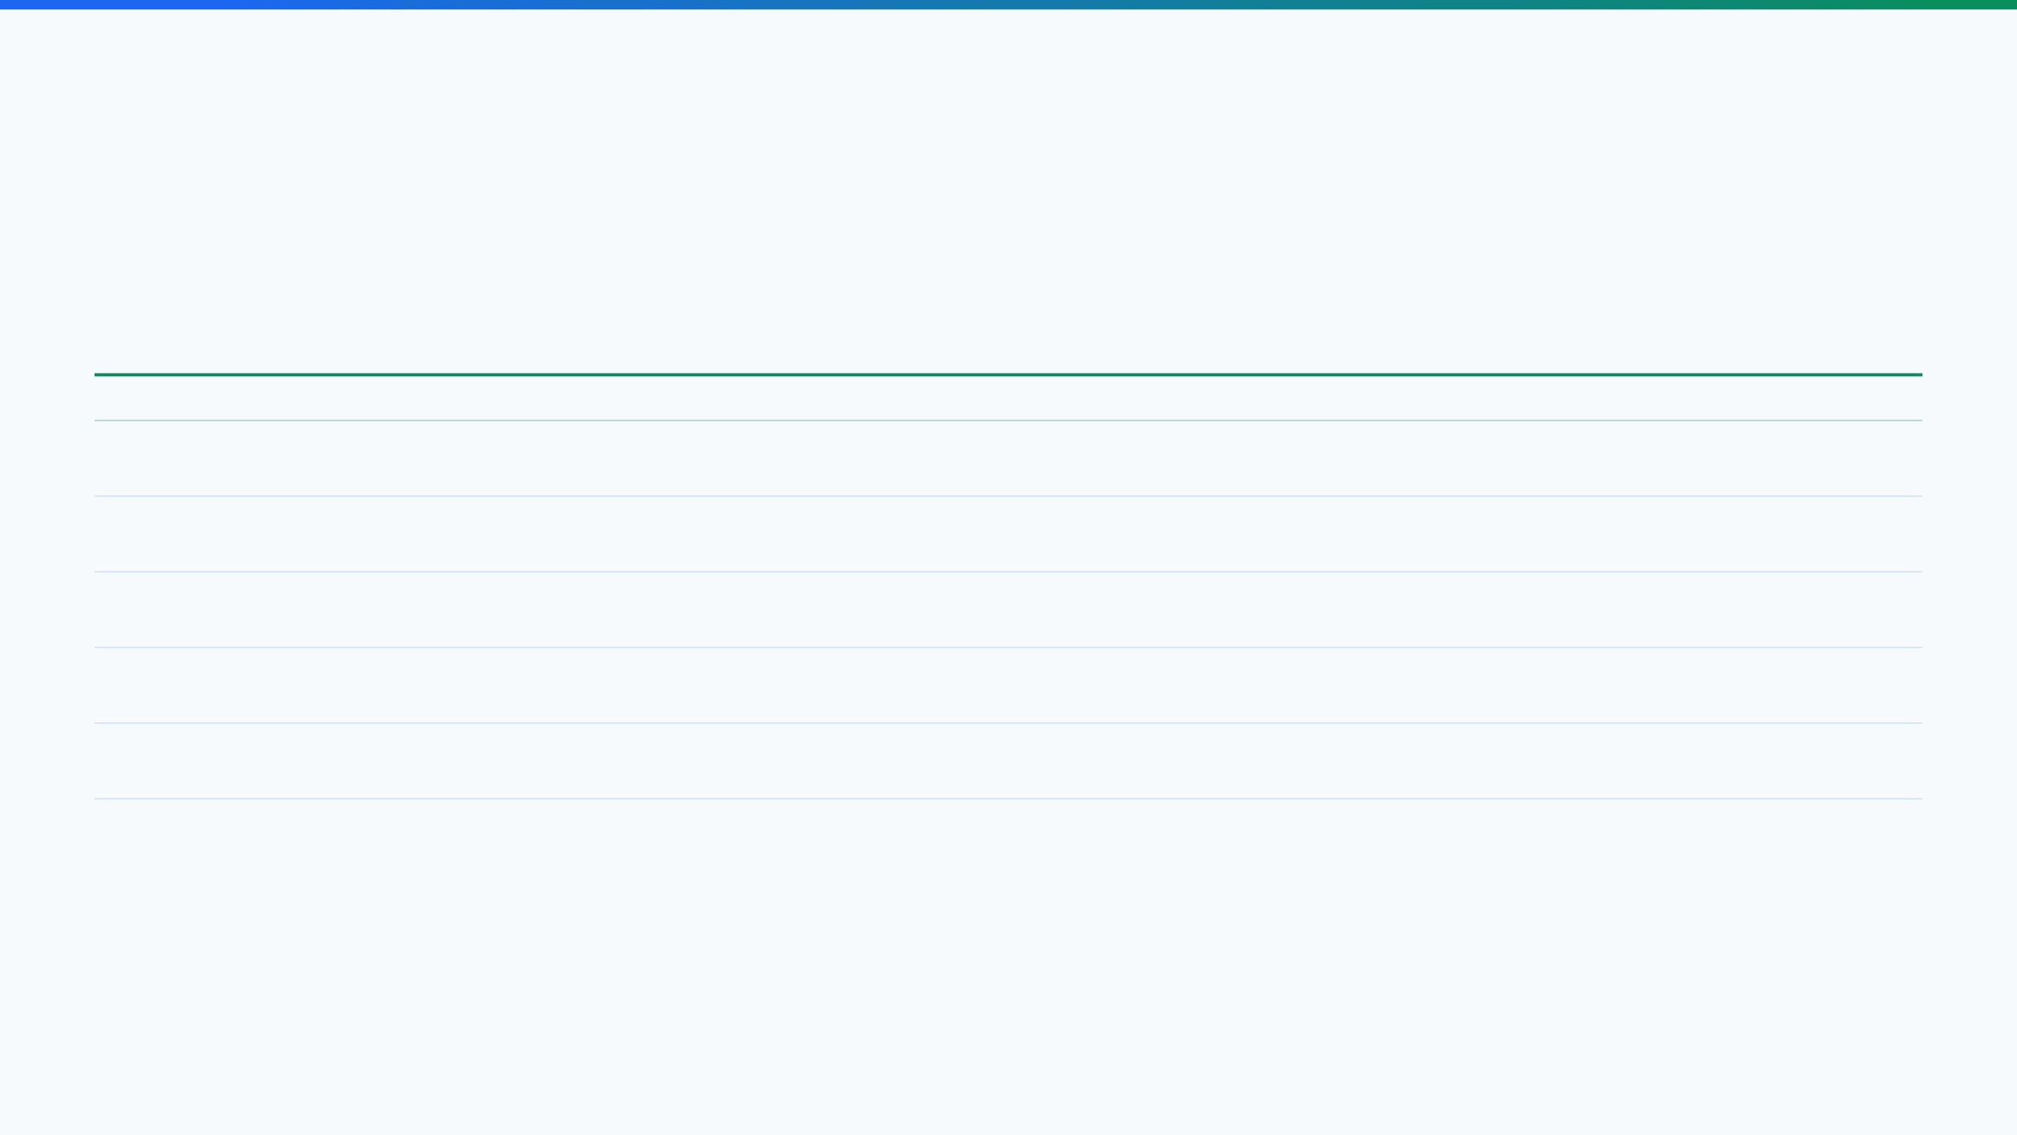
SUPPLY CHAIN CASES
供应链案例：公开证据与近似案例
为避免编造，本页将“已公开证据”和“能力可迁移场景”分开呈现。
调研结论：截至本次调研，Anthropic 官方客户案例页与公开材料中未发现明确命名的供应链行业直接实施案例。可参考的近似方向是文档密集型运营、客服、法律合规、软件工程、研究分析和安全运营。
近似案例类型
为何接近供应链
可迁移产品
落地限制
文档与合规审查
供应链合同、质量文件、认证材料、审计证据高度文档化。
Claude Enterprise、Files、Projects、Skills。
需要人工复核与权限隔离，不能直接替代合规判断。
客户支持与运营
物流异常、交付延误、售后问题都需要跨文档解释和沟通。
Cowork、Enterprise、Connectors。
外发沟通和赔付决策需人类确认。
软件工程现代化
供应链企业通常有大量 ERP、WMS、TMS、EDI 接口和遗留系统。
Claude Code、Claude Platform。
需接入代码库、测试环境与安全审批。
数据报告与分析解释
库存、需求、采购和运输数据需要生成解释性报告。
Platform、Batch、Files、Tool Use。
模型是解释层，不应替代核心预测与优化算法。
安全运营
供应链数字化扩大攻击面，第三方系统与接口风险增加。
Claude Security、Platform。
需与 SIEM、SOAR、漏洞管理系统集成。
建议：若为供应链企业评估 Anthropic，最稳妥的 POC 是“只读文档分析 + 只读系统查询 + 人工确认输出”，再逐步进入半自动化流程。
来源：Anthropic Customers；Claude Enterprise / Platform / Code / Cowork / Security official pages；未发现直接供应链案例的结论基于公开材料检索。

Slide 23

CONCLUSION & SOURCES
结论：Anthropic 正从模型公司转向企业 AI 平台
1. 产品战略
主要官方来源：Anthropic Company、Mission、Governance、Research、Product、News、Customers、Trust 与 Claude 产品页。
Anthropic 的核心不再只是 Claude 模型，而是围绕 Enterprise、Platform、Code、Cowork、Connectors、Skills 和云渠道构建企业产品体系。
产品来源：Claude overview、Enterprise、Team、Pricing、Code、Code Enterprise、Cowork、Security、Connectors、Skills、Chrome、Slack、Microsoft 365 页面。
平台来源：Anthropic API documentation，包括 Messages、Batches、Files、Tool Use、Agents、Sessions、Environments、Console 与模型文档。
2. To B 逻辑
商业来源：Anthropic 融资新闻、Amazon/Google/Microsoft 云合作新闻、Claude cloud partner pages、AWS/GCP/Microsoft 相关渠道页面。
员工工作台与开发者平台并行推进，前者提升组织渗透率，后者推动行业方案、系统集成和智能体落地。
第三方来源：CNBC Disruptor 50、投资方/媒体关于公司背景和创始团队的资料，仅用于交叉核验公开事实。
3. 供应链判断
公开材料尚未发现供应链直接实施案例；但文档合规、采购研究、异常解释、IT 现代化和运营支持具备可迁移性。
证据原则：所有确定性表述均基于公开可核验资料；对未公开客户、真实收入、未披露组织结构和未披露供应链案例，不进行编造或确定性推断。
本 PPT 使用公开资料整理，适用于战略研究和产品分析，不构成投资或采购建议。

